Slide 1

第六章 危险化学品消防础
北京化工大学
主要内容
6.1 火灾与爆炸事故
6.2 防火防爆基本原理与措施
6.3 灭火剂及灭火器材
6.4 化学危险品火灾扑救

Slide 2
第六章 危险化学品消防基础
北京化工大学
6.1火灾与爆炸事故
6.1.1 火灾及分类
火灾：凡是时间和空间上失去控制的燃烧所造成的灾害，都为火灾。

Slide 3
第六章 危险化学品消防基础
北京化工大学
6.1.1 火灾及其分类
根据《火灾统计管理规定》，所有火灾不论损失大小，都列入火灾统计范围，包括：
1. 易燃易爆化学物品燃烧爆炸引起的火灾；
2. 破坏性试验中引起非实验体的燃烧；
3. 机电设备因内部故障导致外部明火燃烧或者由此引起的其他物体的燃烧；
4. 车辆、船舶、飞机及其他交通工具的燃烧（飞机因飞行事故而导致本身燃烧的除外），或者由此引起其他物体的燃烧。

Slide 4
第六章 危险化学品消防基础
北京化工大学
火灾分类
火灾按一次事故损失划分为三类：
特大火灾：具有下列情形之一的，为特大火灾。死亡10人以上（含10人，以下同），重伤20人以上，死亡、重伤20人以上，受灾户50户以上，直接财产损失100万元以上。
重大火灾：具有下列情形之一的，为重大火灾。死亡3人以上，重伤10人以上，死亡、重伤10人以上，受灾户30户以上，直接财产损失30万元以上。
一般火灾：不具有前列两项情形的， 为一般火灾。

Slide 5
第六章 危险化学品消防基础
北京化工大学
火灾分类：在国家技术标准《火灾分类》（GB/T 4968-2008
T）中，根据物质燃烧特性将灾按分为六类:
A类火灾：指固体物质火灾。这种物质往往具有有机物的性质，一般在燃烧时能产生炽热的余烬。如木材、棉、毛、麻、纸张火灾等。
B类火灾：指液体和可熔化的固体物质的火灾。如汽油、煤油、柴油、原油、甲醇、乙醇、沥青、石蜡火灾等。
C类火灾：指气体火灾。如煤气、天然气、甲烷、乙烷、丙烷、氢气等。

Slide 6
第六章 危险化学品消防基础
北京化工大学
火灾分类：
D类火灾：指金属火灾。如钾、钠、镁、钛、锆、锂、铝镁合金火灾等。
E类火灾： 带电火灾，物体带电燃烧的火灾。
F类火灾：烹饪器具内的烹饪物（如动植物油脂）火灾。
国家技术标准《火灾分类》（GB/T 4968-2008）的方法对防火和灭火，特别是对选用灭火剂和灭火器材有指导意义。

Slide 7
第六章 危险化学品消防基础
北京化工大学
6.1.2 爆炸分类
爆炸分类：常见的工业爆炸事故类型
可燃气体与空气混合物引起的爆炸
可燃液体蒸汽与空气混合物引起的爆炸
可燃粉尘与空气混合物引起的爆炸
间接形成的气体（蒸汽）与空气混合物引起的爆炸
火药、炸药及其制品的爆炸
锅炉及压力容器的爆炸

Slide 8
第六章 危险化学品消防基础
北京化工大学
6.1.3 火灾与爆炸的区别和关系
区别：火灾与爆炸的主要区别 在于两者的发展过程不同。一般情况下，火灾在起火后火场逐渐蔓延扩大，随着时间的延续，损失急剧增长。经验规律是：火灾损失与火灾持续时间的平方成正比。因此，对于火灾来说，在初期迅速将其扑灭是非常重要的。在大多数情况下，爆炸过程在瞬间完成，人员伤亡及物质损失也在瞬间造成。因此，对于爆炸事故来说，更应该强调预防。

Slide 9
第六章 危险化学品消防基础
北京化工大学
关系：火灾与大多数（化学）爆炸事故均由氧化反应导致，因此二者可能同时发生，也可能相互引发、转化，形成复杂的情况。
火灾引起爆炸：火灾中的明火与高温可引起易燃物爆炸。如油库或炸药失火，可能引起密封的油桶、炸药的爆炸；一些低温下不会爆炸的物质在火场的高温下有变成爆炸物的可能。
爆炸引起火灾：爆炸抛出的易燃物可能引起大面积火灾。如密封的油桶爆炸后，由于油品的外泄引起火灾。

Slide 10
第六章 危险化学品消防基础
北京化工大学
6.2 防火防爆基本原理与措施
6.2.1 防火防爆基本原理与思路
引发火灾的条件：可燃物、氧化剂和能源同时存在。
引发爆炸的条件：爆炸品（内含还原剂和氧化剂）或者是可燃物与空气的混合物与引爆能源同时存在。
如果采取措施避免或消除上述条件，就可以防止火灾或爆炸事故的发生，这就是防火防爆的基本原理。

Slide 11
第六章 危险化学品消防基础
北京化工大学
制定防火防爆措施可以从下面4个方面考虑：
1. 预防措施：是最理想、最重要的措施。基本点是使可燃物（还原剂）、氧化剂与点火（引爆）能源没有结合的机会，从根本上杜绝着火（爆炸）的可能性。
2. 限制性措施：指发生火灾或爆炸事故时，能够起到限制其蔓延和扩大的措施。如在设备上安装阻火、泄压装置，在建筑物内设置防火墙等，采用限制性措施能有效减少事故损失。

Slide 12
第六章 危险化学品消防基础
北京化工大学
3. 消防措施：按照法规和规范的要求，采取消防措施。一旦火灾初起，就能够将其扑灭，避免发展成大的火灾。从广义上讲也是一种预防措施。
4. 疏散措施：预先设置安全出口及安全通道，使得一旦发生火灾爆炸事故时，能够迅速将人员和重要物资撤离危险区，以减少损失。

Slide 13
第六章 危险化学品消防基础
北京化工大学
6.2.2 预防火灾爆炸事故的基本措施
预防火灾爆炸事故的基本措施可以分成两类：
消除导致火灾爆炸事故的物质条件
消除导致火灾爆炸事故的能量条件

Slide 14
第六章 危险化学品消防基础
北京化工大学
6.2.2 预防火灾爆炸事故的基本措施
消除导致火灾爆炸事故的物质条件
（1）、尽量不使用或少使用可燃物。通过改进生产工艺或技术，以不燃物或难燃物代替可燃物或易燃物，以爆炸性小的物质代替爆炸性大的物质，是防火防爆的根本性措施。
例如，在选用溶剂时尽量使用不燃或难燃溶剂。
一般来说，沸点较高的液体（110℃）在常温下（20℃）不会达到爆炸极限。

Slide 15
第六章 危险化学品消防基础
北京化工大学
消除导致火灾爆炸事故的物质条件
（2）、生产设备和系统尽量密闭。已经密闭的正压设备或系统要防止泄漏，负压设备或系统要防止空气的渗入。
常见的泄漏原因：
a. 料强度不够引起容器破坏而发生泄漏。如材料老化；腐蚀或磨损；介质环境温度过高或过低；静负荷或反复应力作用使材料发生变形或疲劳破环；由于各种原因使用了劣质材料等。
b. 外界负荷造成容器破坏引起泄漏。如地震或者泥石流导致的输油管线和输气管线断裂；因施工不慎或车辆碰撞造成的油、气罐或管道的破裂等。

Slide 16
第六章 危险化学品消防基础
北京化工大学
c. 内压升高引起容器破坏导致泄漏。
容器内介质受热膨胀，
系统内发生机械压缩、绝热压缩或发生“水锤”现象，
容器内化学反应失控。
均可导致容器内呀压升高使容器破裂而泄漏。

Slide 17
第六章 危险化学品消防基础
北京化工大学
e. 焊接接缝开裂或密封部位不严引起的泄漏。这种泄漏在化工厂中比较常见。焊接易导致材料性能变化或存在残余应力，使得设备在使用过程中在焊接处发生泄漏。
e. 误操作造成泄漏。如开错阀门、开关等。

Slide 18
第六章 危险化学品消防基础
北京化工大学
消除导致火灾爆炸事故的物质条件
（3）、采取通风除尘设施。对于系统或设备无法密闭或无法完全密闭，但存在燃气、蒸汽、粉尘的生产现场，要设置通风除尘装置以降低空气中可燃物浓度，确保可燃物浓度控制在爆炸极限以下。
（4）、监测报警。在可能发生火灾爆炸的场所设置可燃气体（蒸汽、粉尘）浓度监测报警仪器。一旦浓度超标（一般将报警浓度定在报警下线的25%）即报警，以便采取紧急防范措施。

Slide 19
第六章 危险化学品消防基础
北京化工大学
消除导致火灾爆炸事故的物质条件
（5）、惰性气体保护。惰性气体有氮、氦、氩、二氧化碳和水蒸气等。就防火防爆而言，常用的是氮和水蒸汽。有时还可以使用烟道气。在有可燃物的系统中，加入惰性气体，可使可燃物及氧气浓度下降，降低或消除燃爆危险。

Slide 20
第六章 危险化学品消防基础
北京化工大学
消除导致火灾爆炸事故的能量条件
常见的点火源
类别 | 举例
机械火源 | 撞击、摩擦、绝热压缩
热火源 | 高温表面、热射线（日光）
电火源 | 电火花、静电火花、雷电火花
化学火源 | 明火、化学反应热、受热自燃

Slide 21
第六章 危险化学品消防基础
北京化工大学
消除或控制点火源的措施包括：
（1）、防止撞击、摩擦产生火花。
撞击和摩擦产生火花的情况主要包：
机械上的传动部分的摩擦
钢铁的相互撞击
钢铁与水泥地面撞击
带压管道或容器破裂时高速喷出的物料与容器壁摩擦

Slide 22
第六章 危险化学品消防基础
北京化工大学
在燃爆作业场所应采取的避免产生火花措施：
严禁穿带铁钉的鞋进入作业场所；
严禁使用能产生冲击火花的工具、器具，必须使用防爆工、器具；
在机械设备中可能产生撞击和摩擦的两部分应采用不同的金属；
在易燃易爆场所铺设不发火地面。

Slide 23
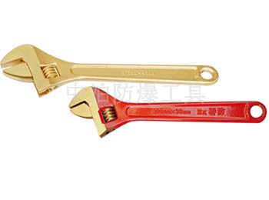
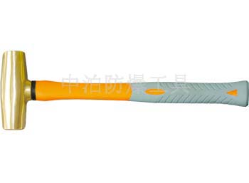
第六章 危险化学品消防基础
北京化工大学
防爆工具、器具

Slide 24
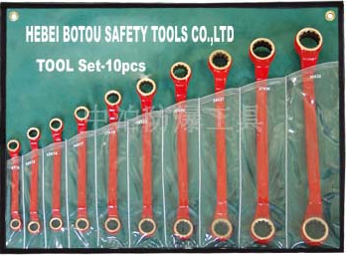

第六章 危险化学品消防基础
北京化工大学
防爆工具、器具

Slide 25
第六章 危险化学品消防基础
北京化工大学
不发生火花地面的作用：
避免穿带铁钉的鞋在行走中或者避免搬运钢瓶与地面摩擦发生火花；避免一般铁制物件或者工具跌落到地面碰击摩擦时发生火花；有适合的硬度，减少被受撞击摩擦的机会；
表面平滑无缝，便于冲洗落在地上的残液以及其他杂质；
有一定的传导静电能力，以导除生产中物料和设备摩擦产生的静电。
《建筑设计防火规范》和《城镇燃气设计规范》对不发火地面的铺设技术标准和使用作了明确的规定。

Slide 26
第六章 危险化学品消防基础
北京化工大学
（2）、防止绝热压缩：
绝热压缩可导致可燃气体的温度急剧升高而自燃着火。
（3）、防止表面高温：可燃物，尤其一些燃点较低的物质，与高温表面接触或接近时间较长可能被引燃。

Slide 27
第六章 危险化学品消防基础
北京化工大学
常见高温表面包括：
加热装置、高温物料容器或管道、高温反应器、塔器等
因机械摩擦导致发热的转动部分
烟筒通道
熔融金属
为防止这类火灾，高温表面应当保温或隔热，可燃气体的排放口应远离高温表面，禁止在高温表面烘烤衣物。此外，还应当注意清除高温表面的油污等，以防止它们受热自燃。

Slide 28
第六章 危险化学品消防基础
北京化工大学
（4）、避免热射线（日光）：直射的太阳光通过凸透镜及弧形、有气泡或不平的玻璃等，都可能被聚焦形成高温热点，引燃可燃物。为此，有爆炸危险的厂房和仓库必须采取避阳措施。如将门窗涂上白漆或者采用磨砂玻璃等。
（5）、防止电器火花：由于接触不良而引起的放电，发热；超负荷引起的发热和燃烧。火灾的统计数据表明，由于电器设备使用不当引起的火灾爆炸事故在火灾爆炸事故中占有较大的比例。

Slide 29
第六章 危险化学品消防基础
北京化工大学
（6）、消除静电火花：静电指的是相对静止的电荷，是常见的带电现象。在一定条件下，两种不同的物质（其中至少一种是电介质）相互接触、摩擦，就可能产生静电并积聚起来，形成高电压。若静电能量以火花形式放出，则可能引起火灾爆炸事故。
（7）、预防雷电火花：雷电是自然界中的静电放电现象，也是引起火灾爆炸事故的能量来源之一。
（8）、安全使用明火：工厂生产中的明火主要指加热用火、维修用火及其他明火源。工厂对使用明火应严格监管并采取必要的安全措施。

Slide 30
第六章 危险化学品消防基础
北京化工大学
安全使用明火
a. 加热用火的控制: 加热可燃物时，应避免使用明火，宜使用蒸汽、热水或其他热载体（导热油等）间接加热。如必须采用明火加热，加热设备应严格密闭，燃烧室与设备应分开设置，设备定期检修，特别应注意设备的泄漏。
生产装置中明火加热设备的布置，应当按着规定，与可能产生可燃气（蒸汽、粉尘）的工艺设备和灌区保持足够的安全距离，并应布置在容易散发可燃物设备和系统的下风方向。

Slide 31
第六章 危险化学品消防基础
北京化工大学
安全使用明火
b. 维修用火：维修用火主要是指焊接、切割以及喷灯作业等。在工矿企业中，特别是在石油化工企业中，因维修引发的火灾爆炸事故较多。因此，对于维修用火一般都制定了严格的管理规定，必须严格遵守。
c. 其他火源：烟囱飞火及汽车、拖拉机、柴油机等的排气管喷出的火星，需要采取相应的防范措施。
此外，特备要注意的是，在生产场所，因烟头、火柴引起的火灾也时有发生。

Slide 32
第六章 危险化学品消防基础
北京化工大学
6.2.3 防火防爆安全装置（设备）
防火防爆设备主要包括：
1、 阻火装置（设备）
2、 防爆泄压装置
3、防火防爆监测报警仪表
一旦发生火灾爆炸事故，这些装置（设备）能够起到阻止事故蔓延扩大，减少事故损失的作用，属于限制性措施。

Slide 33
第六章 危险化学品消防基础
北京化工大学
1、阻火装置
又称火焰阻断装置，包括安全液（水）封、水封井、阻火器及单向阀，阻火阀门等。
（1）、安全液封
安全液封一般安装在压力低于0.02MPa（表压）的管线和设备之间。常用的安全液封有敞开式和封闭式两类。
安全液封内装有不燃液体，一般是水。在环境温度低的场所，为防止液封冻结，可以通入蒸汽，也可以使用水与甘油、矿物油或者乙二醇与磷酸三甲酚酯的混合液。或者利用食盐、氯化钙的防冻液。

Slide 34
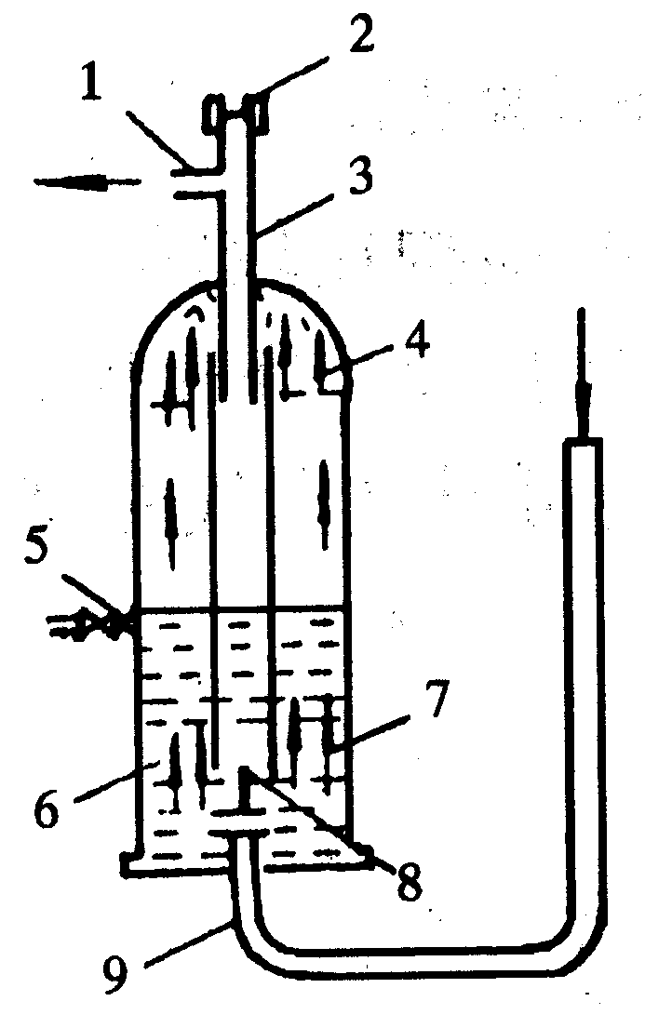
第六章 危险化学品消防基础
北京化工大学
封闭式安全水封
1-出气管
2-防爆膜
3-分水管
4-分水板
5-水位阀
6-罐 体
7-分气板
8-逆止阀
9-进气管

Slide 35
第六章 危险化学品消防基础
北京化工大学
（2）、水封井: 是避免废水中的气体发生爆炸或火灾通过管道蔓延的重要安全装置。
石油化工厂、油品库和油品转运站等含有易燃易爆的工业废水管渠系统中均设置水封井。当其他管道必须与输送易燃易爆废水的管道连接时，其连接处也应设置水封井。
水封井内水封深度与管径、流量和废水含易燃易爆物质的浓度有关，水封深度不应小于 0.25M 。水封井设置通风管可将井内有害气体及时排出。

Slide 36
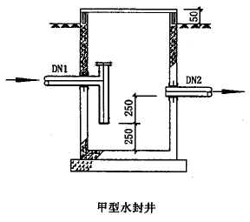
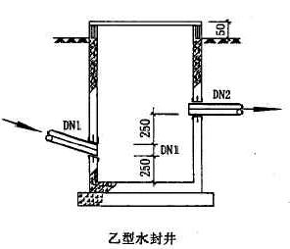
第六章 危险化学品消防基础
北京化工大学
（2）、水封井

Slide 37
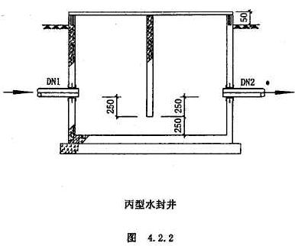
第六章 危险化学品消防基础
北京化工大学
（2）、水封井

Slide 38
第六章 危险化学品消防基础
北京化工大学
水封井设置时应注意：
避开锅炉房或其他明火装置。
不得靠近操作台或通风机进口。
通风管有足够的高度，使有害气体在大气中充分扩散。
通风管处设立标志，起到提醒和警告的作用。
水封井底设置沉泥槽，是为了养护方便，其深度一般采用 0.3～0.5M。
水封井位置应考虑一旦管道内发生爆炸时造成的影响最小，故不应设在车行道和行人众多的地段。

Slide 39
第六章 危险化学品消防基础
北京化工大学
（3）、 阻火器: 是安装在易燃易爆设备上阻止火灾蔓延的装置。阻火器的阻火层主要由能够允许气体通过的含有细小通道或空隙的固体不燃材料构成。
阻火原理：当燃烧开始后，在没有外界能量作用的情况下，火焰在管道中的传播速度随着管径减小而降低，当管径小到某个临界值时，火焰就不能传播（也就是熄灭）。
阻火原理：影响阻火器阻火性能的主要因素是阻火层的材质、厚度、管道孔径或空隙的大小。

Slide 40
第六章 危险化学品消防基础
北京化工大学
阻火器的类型
金属网
砾（li）石
波纹金属片
平行板
泡沫金属
多孔板
金属网型阻火器

Slide 41
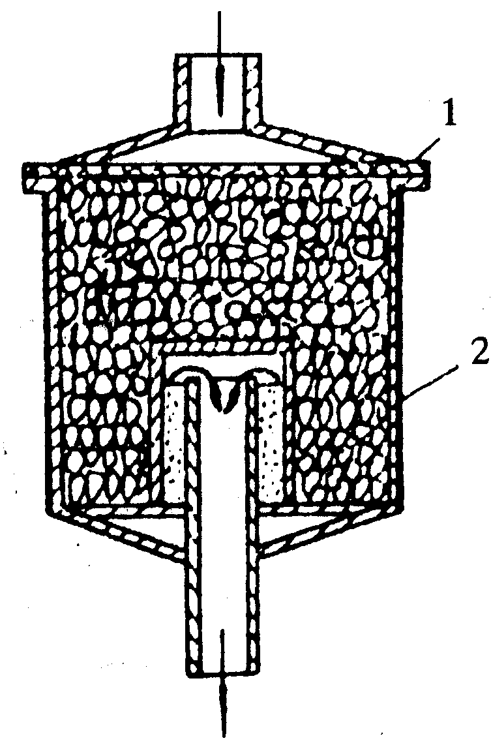
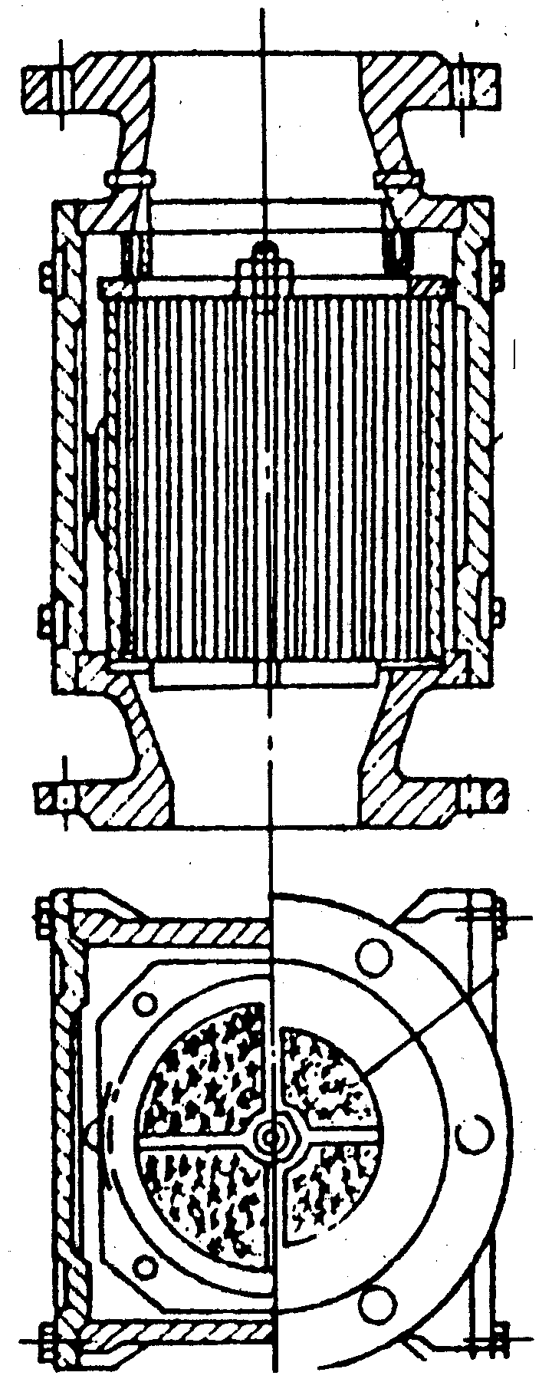
第六章 危险化学品消防基础
北京化工大学
带液封的砾石型阻火器
波纹型阻火器

Slide 42
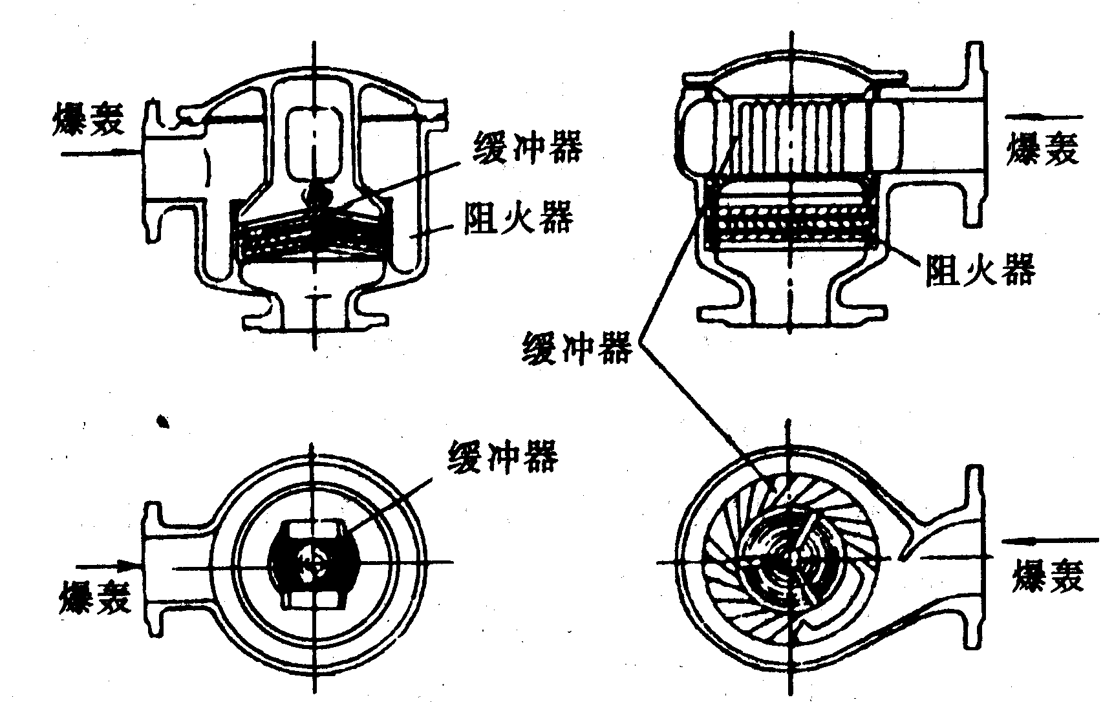
第六章 危险化学品消防基础
北京化工大学
复合型阻火器

Slide 43
第六章 危险化学品消防基础
北京化工大学
阻火器的安装位置
阻火器通常安装在管道系统，储罐的呼吸阀，容易引起燃烧爆炸的通风口、排气管，油气回收系统，燃气加热炉的送气系统等。
阻火器的选用
阻火器在选用时，应根据设备系统的要求和阻火器的特性来选用。

Slide 44
第六章 危险化学品消防基础
北京化工大学
各种阻火器的比较
类型 | 优点 | 缺点 | 适用范围
金属网型 | 结构简单，容易制造，价格低廉 | 阻爆范围小，易损坏，不耐烧 | 石油储罐，输油、输气管道、油轮
波纹型 | 适用范围大，流体阻力小，能阻止爆炸火焰，易于置换清洗 | 结构比较复杂，造价较高 | 石油储罐内，油气回收系统，气体管道等
填充型 | 空隙小，结构简单，易于制造 | 阻力大，容易堵塞，质量大 | 煤气、乙炔、化学溶剂火焰等

Slide 45
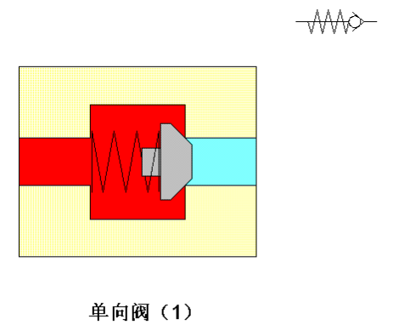
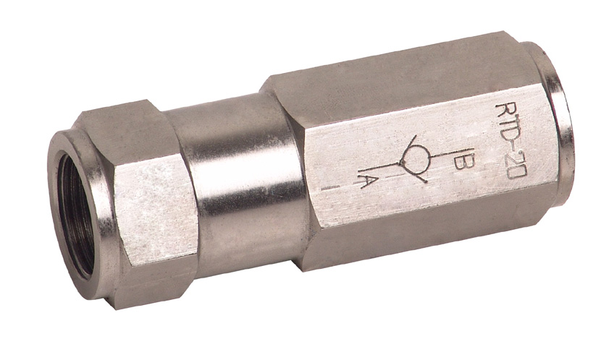
第六章 危险化学品消防基础
北京化工大学
（4）、单向阀

Slide 46
第六章 危险化学品消防基础
北京化工大学
（4）、单向阀
单向阀又称止逆阀、止回阀。它的作用是仅允许流体（气体或液体）向一个方向流动，若有逆流时即自己关闭。
单向阀可以防止高压系统的介质窜入低压系统，避免低压系统设备、容器、管道的破裂。
低压系统
高压系统

Slide 47
第六章 危险化学品消防基础
北京化工大学
（4）、单向阀
单向阀在生产工艺中有很多用途，阻火也是用途之一。单向阀通常设置在与可燃气（蒸汽）管道或与设备相连接的铺助管线上，高压系统与低压系统相连接的低压方向上等。

Slide 48
第六章 危险化学品消防基础
北京化工大学
（5）、阻火阀门
阻火阀门是为了阻止火焰沿通风管道或生产管道蔓延而设置的阻火装置。
在正常情况下，阻火阀门受环状或者条状的易熔金属的控制，处于开启状态。一旦着火，温度升高，易熔金属即会熔化，此时闸门失去控制，受重力作用自动关闭，将火阻断在闸门一边。
易熔金属元件通常由铋、锡、铅、汞等金属按一定比列组成的低熔点金属制成；也有用赛璐珞、尼龙、塑料等有机材料代替易熔合金来控制阻火闸门。

Slide 49
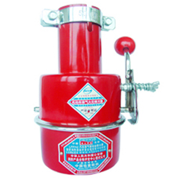
第六章 危险化学品消防基础
北京化工大学
（6）、火星灭火器
由烟道和车辆尾气排放管飞出的火星也可能引起火灾。通常在可能产生火星设备的排放系统，如加热炉的烟道，汽车、拖拉机的尾气排放管等，要安装火星灭火器（又称防火帽），用以防止飞出的火星引燃可燃物料。

Slide 50
第六章 危险化学品消防基础
北京化工大学
2、防爆泄压装置
防爆泄压装置包括安全阀、防爆片、防爆门和放空管等。生产系统内一旦发生爆炸或压力骤增时，可通过这些设施将超高压力释放出去，以减少巨大压力对设备、系统的破坏或者减少事故损失。

Slide 51
第六章 危险化学品消防基础
北京化工大学
（1）、安全阀
是防止非正常压力升高超过限度而引起爆裂的一种安全装置。当内部压力超限时，安全阀能自动开启，排出部分流体，使压力自动降至安全范围后再自动关闭，从而实现内部压力的自动调控，防止设备、容器或系统的破裂爆炸。

Slide 52
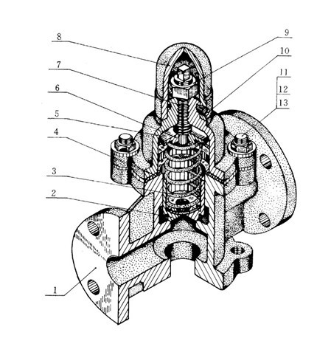
第六章 危险化学品消防基础
北京化工大学
1. 阀体
2. 阀门
3. 弹簧
4. 垫片
5. 阀盖
6. 弹簧托盘
7. 螺杆
8. 阀帽
9. 螺母
10. 固定螺钉
11. 螺母
12. 螺柱
13. 垫圈

Slide 53





第六章 危险化学品消防基础
北京化工大学

Slide 54
第六章 危险化学品消防基础
北京化工大学
设置安全阀时应注意以下5点：
新装安全阀应有产品合格证，安装前，应由安装单位复效后加铅封，并出具安全阀效验报告。
当安全阀的入口处装有隔断阀时，隔断阀必须保持常开状态并加铅封。
如果容器内装有两相物料，安全阀应安装在气相部分，防止排出液相物料发生意外。
在存有可燃物料、有毒、有害物料或高温物料的系统，安全阀排放管应连接（有针对性的）安全处理设施，不得随意排放。
一般安全阀可就地放空，但要考虑放空口的高度及方向的安全性。

Slide 55
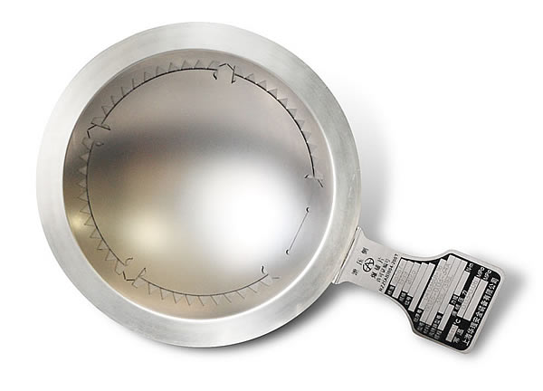
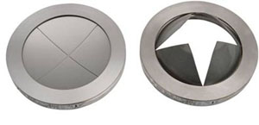
第六章 危险化学品消防基础
北京化工大学
（2）、爆破片
又称防爆片、防爆膜。爆破片利用法兰安装在受压设备、容器及系统的放空管上。当压力超限时，爆破片即破裂，使过高的压力释放出去，以防止设备、容器或系统受到破坏。

Slide 56
第六章 危险化学品消防基础
北京化工大学
（2）、爆破片
爆破片的泄压效率取决与它的泄压面积，应根据设备体积的大小选择合适尺寸的爆破片。
爆破片与防爆阀的区别
爆破片与安全阀的作用基本相同。安全阀可根据压力的变化自行关闭，爆破片的使用是一次性的。

Slide 57
第六章 危险化学品消防基础
北京化工大学
爆破片一般用于下列情况
放空口要求全量排放的情况。
不允许有任何泄漏的情况，各种安全阀总有微量的泄漏。
内部介质因沉淀、结晶、聚合等形成黏着物，妨碍安全阀正常工作的情况。
系统内存在发生燃爆或异常反应而使压力骤然增加的可能性，这种情况下弹簧式安全阀由于惯性动作延迟而不适用。

Slide 58
第六章 危险化学品消防基础
北京化工大学
爆破片的材质
负压系统：2-3mm橡胶板
低压系统：石棉，塑料，橡皮，玻璃
高压系统：铝，铜
注意事项
钢铁材质的爆破片破裂时可能产生火花，系统内有燃爆气体时，不宜使用这种材料。有腐蚀性介质的系统，为了防止腐蚀，可在爆破片上涂上一层防腐剂。

Slide 59
第六章 危险化学品消防基础
北京化工大学
爆破片压力的选定
一般为设备、容器及系统最高工作压力的1.15-1.3倍。压力波动幅度较大的系统，其比值还可适当增加。但是，在任何情况下，爆破片的爆破压力均应低于系统的设计压力。
爆破片的维护
运行中要经常检查法兰处有无泄漏情况。爆破片一般6-12个月更换一次，在系统超压后未破裂的，和正常运行中有明显变形的爆破片应立即更换。爆破片的排放管可参照安全阀。

Slide 60
第六章 危险化学品消防基础
北京化工大学
（3）、防爆帽
是一种断裂型的安全泄压装置。主要元件是一个一端封闭、中间具有一个薄弱断面的厚壁短管。当容器内压力超压时，即从薄弱断面处断裂，过高的压力从此处泄放。防爆帽结构简单、制造容易且爆破压力易于控制，适用于超高压容器。
防爆帽结构示意图

Slide 61
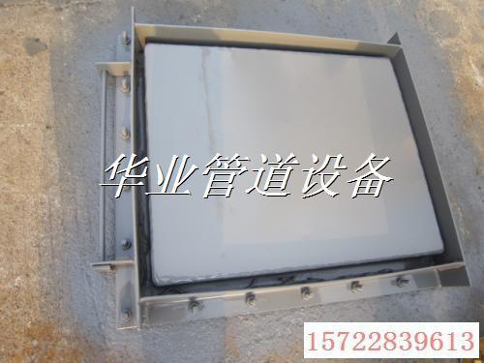
第六章 危险化学品消防基础
北京化工大学
（4）、防爆门
是一种设置在使用油、气或煤粉作燃料的加热炉的燃烧室外壁上的安全泄压装置。用于燃烧室发生爆燃或爆炸时的泄压，以防止加热炉的其他部分遭到破坏。

Slide 62
第六章 危险化学品消防基础
北京化工大学
各种安全防爆装置在运行一段时间以后，要进行检查、维护和修理，使其经常保持良好状态，才能保证发挥它们的作用。

Slide 63
第六章 危险化学品消防基础
北京化工大学
3、防火防爆监测报警仪表
（1）、火灾自动报警系统
火灾自动报警系统由火灾探测器、信号传输信道、报警控制器及消防连锁控制装置4个基本部分组成。
火灾探测器是能对火灾参数进行响应，自动产生火灾报警信号的器件。它的传感器可以检测到在火灾初期出现的一些情况，如辐射热、火光、烟雾等，并通过中间继电器将信号传输到报警控制器，发出报警信号。

Slide 64
第六章 危险化学品消防基础
北京化工大学
火灾自动报警系统

Slide 65
第六章 危险化学品消防基础
北京化工大学
（2）、可燃气体报警器
用于测量空气中各种可燃气体（蒸汽）的浓度。可燃气体浓度超过报警浓度（一般是爆炸下线浓度的25%）时，报警器即会报警。
BG-12358-90，《作业环境气体检测报警仪通用技术要求》规定了作业环境检测报警仪的术语、分类、技术要求、试验方法、检测规则和标志。

Slide 66
第六章 危险化学品消防基础
北京化工大学
（2）、可燃气体报警器
按功能分类：检测仪、报警仪、检测报警仪
使用方式分类：固定式、便携式
按采样方式分类：扩散式、泵吸式
按检测原理分类：催化燃烧式、半导体式

Slide 67
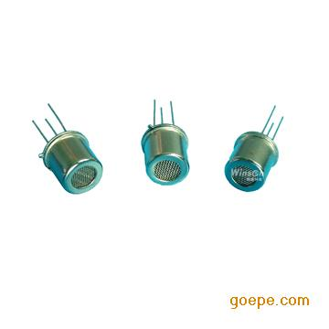
第六章 危险化学品消防基础
北京化工大学
（2）、 可燃气体报警器
催化燃烧式：一般用于检测石油气、煤气、瓦斯、甲烷、乙炔、氢气等可燃气体。优点，重复性好、不受环境影响。缺点，容易中毒而失效。为了延长元件的使用寿命，通常装有过滤器。
半导体式：又称气敏式，采用灵敏度较高的气敏半导体元件作探测器。可用于检测氢气、甲烷、乙醇、乙醚、天然气等。优点，不存在中毒问题，仪器使用寿命长。缺点，精确度较差， 需要预热。

Slide 68
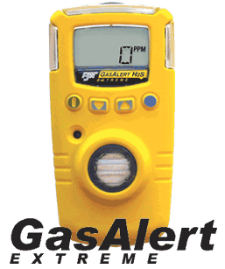
第六章 危险化学品消防基础
北京化工大学
（2）、可燃气体报警器

Slide 69
第六章 危险化学品消防基础
北京化工大学
6.3 灭火剂及灭火器材
6.3.1 灭火的基本原理与方法
基本原理： 一切灭火方法都是为了破坏已经产生的燃烧条件之一，只要失去任何一个条件，燃烧就会停止。但是由于灭火时，燃烧已经开始，控制火源已经没有意义，主要是消除前两个条件，即可燃物和氧化剂。

Slide 70
第六章 危险化学品消防基础
北京化工大学
基本方法：
（1）减少空气中氧含量的窒息灭火法
（２）降低燃烧物温度的冷却灭火法
（３）隔离与火源相近的可燃物的隔离灭火法
（４）消除燃烧过程中自由基的抑制灭火法

Slide 71
第六章 危险化学品消防基础
北京化工大学
1、窒息灭火法：阻止空气流入燃烧区，或用惰性气体稀释空气，使燃烧物质因得不到足够的氧气而熄灭。
2、冷却灭火法：将灭火剂直接喷洒到燃烧的物体上，将可燃物的温度降低到燃点以下而停止燃烧。也可以将灭火剂直接喷洒到还未燃烧的可燃物体上起冷却作用，防止其受辐射热的影响而起火。
3、隔离灭火法：将燃烧物质与附近未燃烧的可燃物质隔离或疏散开，使燃烧因缺少可燃物而停止。这种方法适用于扑救各种固体、液体和气体火灾。

Slide 72
第六章 危险化学品消防基础
北京化工大学
4、化学抑制灭火法：使灭火剂直接参与到燃烧反应中去，起到抑制燃烧反应的作用。具体地说，就是使燃烧反应中产生的自由基与灭火剂中的卤素原子结合， 形成稳定的分子或低活性的自由基，切断氢自由基与氧自由基的连锁反应链，使燃烧停止。
根据上述的4种灭火方法所采取的具体灭火措施是多种多样的。在灭火中，应根据可燃物的性质、燃烧特点、火灾大小和火场的具体情况以及消防设备的性能等实施灭火。一般来说，采用几种灭火方法相结合的效果较好。

Slide 73
第六章 危险化学品消防基础
北京化工大学
6.3.1 灭火的基本原理与方法
初起灭火：是在火灾初起时一个人或几个人就能将火灾扑灭。这种灭火活动称为初起灭火。
初起灭火的重要性：在一般情况下，火灾初期，火势较小，一个人或几个人将火扑灭是可以做到的。由于火灾的规模随着时间的增加成指数关系扩大，因此，初起灭火对于减少火灾损失意义重大。
初起灭火的条件：（1）发现及时，（2）状态良好的消防设备，（3）良好的人员素质。

Slide 74
第六章 危险化学品消防基础
北京化工大学
6.3.2 主要灭火剂灭火原理及使用方法
定义：灭火剂是能够有效地破坏燃烧条件，终止燃烧的物质。
选择灭火剂的基本原则：
（1）灭火效能高
（2）使用方便
（3）成本低廉
（4）对人和物质基本无害
常用的灭火剂：水、水蒸气、泡沫液、CO₂、干粉、卤代烷

Slide 75
第六章 危险化学品消防基础
北京化工大学
1、水
水作为灭火剂的特点：
（１）水资源丰富，取用方便，因此是最常用的灭火剂。水的热容量大（4.18 kJ/kg/℃）汽化潜热也大（2.26×10³ kJ/kg），因此水能从燃烧物中吸收大量的热量，使燃烧物和火场的温度迅速下降。
（２）水汽化成100℃的蒸汽体积增大1700倍。当大量的水蒸汽笼罩在燃烧物周围时，可以起到稀释空气的作用，同时可以阻止空气进入燃烧区，从而有效降低火区内的含氧量，使燃烧因缺氧而熄灭。

Slide 76
第六章 危险化学品消防基础
北京化工大学
水作为灭火剂的特点：
（３）在用水灭火时，加压水流可以喷射到较远的地方，具有较大的冲击作用，能冲过燃烧的表面进入燃烧物的内部，浸湿未燃烧的部分，使之难以燃烧。
（４）水可以冲淡或稀释某些易燃液体和气体，能吸收某些气体、蒸汽和烟雾，降低燃烧强度。

Slide 77
第六章 危险化学品消防基础
北京化工大学
水灭火时的形态及应用范围：、
A、直流水和开花水（滴状水）
经水泵加压由直流水枪喷出的柱状水称直流水。由开花水枪喷出的滴状水称开花水。
直流水和开花水可用于扑救一般固体物质的火灾。如煤炭、木制品、粮草、棉花、橡胶、纸张等物质的火灾。还可以扑救闪点大于120℃，常温下呈半凝固状态的重油火灾。
与直流水相比，开花水的射程较近，不能远距离使用。

Slide 78
第六章 危险化学品消防基础
北京化工大学
B、雾状水：由喷雾水枪喷出，水滴直径小于100μm的水流称雾状水。使用雾状水可以大大提高水与燃烧物或火焰的接触面积，因而降温快，灭火效率高。
雾状水可用于扑救可燃粉尘、纤维状物质、谷物堆囤等固体物质的火灾， 也可用于电气设备火灾的扑救。
与直流水相比，雾状水的射程较近，不能远距离使用。

Slide 79
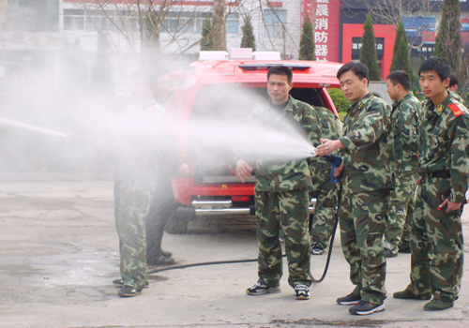
第六章 危险化学品消防基础
北京化工大学
C、细水雾技术：采用特定的压力装置将水箱中的水制成滴径只有数微米细水雾，再驱动细水雾直接达到燃烧的火焰表面，通过卷吸等作用，形成一个稳定的隔氧冷却层，使火灾得到有效抑制，直至熄灭。

Slide 80
第六章 危险化学品消防基础
北京化工大学
不能用水扑灭的火灾
A、密度小于水和不溶于水的易燃液体火灾：如汽油、煤油、柴油等油品。因为水的密度大，会很快下沉到这些易燃液体的下面并分层，而油会继续在上层蒸发燃烧；大量的水会携带着油四处流淌，使着火面积扩大。
易燃液体的大容量储罐如用水扑救，则水会沉在易燃液体下面，当水被加热到沸点时，将产生爆沸，形成可燃液体的飞溅和溢流，使火势扩大。
B、遇水燃烧的火灾：如活泼金属钠、钾、碳化钙等。

Slide 81
第六章 危险化学品消防基础
北京化工大学
不能用水扑灭的火灾
C、硫酸、盐酸、和硝酸引发的火灾：强大水流的冲击能使酸飞溅，酸溅在人身上导致烧伤。
D、电器设备火灾：水是良导体，在未切断电源的情况下，可造成触电。未切断电源之前，电器设备火灾不能用水扑救。
E、高温化工设备火灾：用水扑救高温化工设备火灾时，高温设备遇水发生骤冷，可能引起设备的变型或爆裂。

Slide 82
第六章 危险化学品消防基础
北京化工大学
2、水型灭火剂（MS）
水型灭火剂也叫酸碱灭火剂，它是利用碳酸氢钠与硫酸作用，生成CO₂和水来达到灭火的作用。
NaHCO₃ + H₂SO₄ = Na₂SO₄ + 2H₂O + CO₂ ↑
这种水型灭火剂用来扑灭非忌水物质的火灾，它在低温下易结冰，天气寒冷的地区不宜使用。

Slide 83
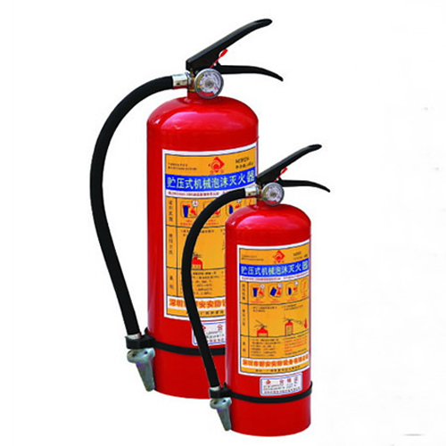
第六章 危险化学品消防基础
北京化工大学
3、泡沫灭火剂
泡沫灭火剂是扑灭易燃液体的有效灭火剂。它主要是在液体表面形成凝聚的泡沫漂浮层，起窒息和冷却作用。
分类
化学泡沫
空气泡沫
氟蛋白泡沫
水成膜泡沫
抗溶性泡沫

Slide 84
第六章 危险化学品消防基础
北京化工大学
A、化学泡沫灭火剂 （MP）：常用的化学泡沫灭火剂主要是由水，酸性盐（硫酸铝）和碱性盐（碳酸氢钠）与少量的发泡剂（植物水解蛋白质或甘草粉）以及少量的稳定剂（三氯化铁）等混合后而生成的泡沫。
6NaHCO₃ + Al₂(SO₄)₃ = 2Al(OH)₃ + 3Na₂SO₄ + 6CO₂ ↑
化学泡沫灭火剂在发生作用后生成大量的CO₂气体，它与发泡剂作用生成许多气泡。这种泡沫的密度小，具有粘性，能覆盖在着火物体的表面上隔绝空气。同时CO₂又是惰性气体，不助燃。
禁忌：化学泡沫灭火剂不能用来扑救忌水的化学物质和电器设备的火灾。

Slide 85
第六章 危险化学品消防基础
北京化工大学
B、空气泡沫灭火剂 （MPE）：空气泡沫灭火剂即普通蛋白质泡沫。它是一定比例的泡沫液、水和空气经过机械作用相互混合后形成的膜状泡沫群。泡沫的相对密度为0.11-0.16，气泡中的气体是空气。制造空气泡沫的泡沫液是动物或植物蛋白经水解而成。
作用原理：当以一定厚度泡沫覆盖在可燃和易燃液体的表面后，可以阻挡易燃或可燃液体的蒸汽进入火焰区，使空气与液面隔离，也防止火焰区的热量传入可燃和易燃液体表面，减少蒸发。

Slide 86
第六章 危险化学品消防基础
北京化工大学
B、空气泡沫灭火剂 （MPE）：
禁忌：构成泡沫的水溶液能溶解于酒精、丙酮和其他溶剂中，使泡沫遭到破坏，故空气泡沫灭火剂不适用于扑救醇、酮、醚等有机溶剂的火灾，不能用来扑救忌水的化学物质和电器设备的火灾。

Slide 87
第六章 危险化学品消防基础
北京化工大学
C、氟蛋白泡沫灭火剂 （MPF）：普通蛋白泡沫与油接触时会受到油类的污染，泡沫本身所含的油足以发生燃烧，导致泡沫破坏。普通空气泡沫层中含有10%的油时即开始燃烧。在空气泡沫中加入氟碳表面活性剂，即生成氟蛋白泡沫。氟蛋白泡沫被油的污染程度较小，不易燃烧破裂，即使泡沫中含油量达到25%也不会燃烧。
应用：氟蛋白泡沫灭火剂适用于在较高温度下油类的灭火，并适用于液下喷射灭火。

Slide 88
第六章 危险化学品消防基础
北京化工大学
D、水成膜泡沫灭火剂 （MPQ）：水成膜泡沫灭火剂又称“轻水”泡沫灭火剂， 或氟化学泡沫灭火剂。它由氟碳表面活性剂、无氟表面活性剂（碳氢表面活性剂或聚硅氧烷表面活性剂）和改进泡沫性能的添加剂（泡沫稳定剂、抗冻剂、助溶剂以及增稠剂等）及水组成。

Slide 89
第六章 危险化学品消防基础
北京化工大学
E、抗溶性泡沫灭火剂 （MPK）：在蛋白质水解液中添加有机酸金属配合盐制成了蛋白抗溶性泡沫灭火剂。有机金属配合盐与水接触时，析出不溶于水的有机金属皂。当产生泡沫时，析出的有机金属皂在泡沫层上面形成连续的固体薄膜。这层薄膜能有效地防止水溶性有机溶剂吸收泡沫中的水分，使泡沫能持久地覆盖在溶剂液面上，而起到灭火的作用。
应用：可以扑救液体烃类的火灾，还可以有效地扑灭水溶性有机溶剂的火灾。

Slide 90
第六章 危险化学品消防基础
北京化工大学
发泡倍数
发泡倍数 = 泡沫体积/溶剂体积
根据泡沫灭火剂溶液成泡后体积膨胀率的大小，泡沫灭火剂可以分为低倍数、中倍数和高倍数三种。发泡倍数在20以下的为低倍数，20-40倍的为中倍数，100倍以上的为高倍数。

Slide 91
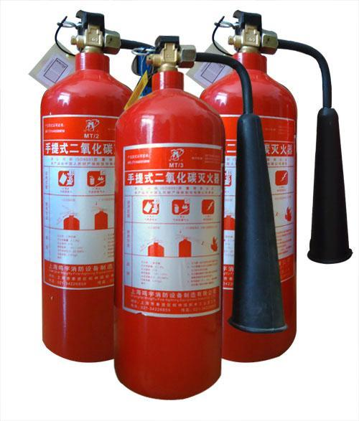
第六章 危险化学品消防基础
北京化工大学
4、CO₂灭火剂
原理：CO₂为无色无味的气体，相对密度1.529，比水重，不燃烧也不助燃。CO₂经过压缩液化灌入钢瓶内，制成CO₂灭火剂（MT）。CO₂在灭火时主要是窒息作用，通过稀释空气，实现灭火。从钢瓶里喷出的CO₂温度比较低，（最低-78.5℃，干冰），因此用CO₂灭火时，还有一定的冷却作用。
应用：CO₂不含水，不导电，所以可以用来扑灭精密仪器和一般电器设备火灾， 以及一些不能用水扑灭的火灾。

Slide 92
第六章 危险化学品消防基础
北京化工大学
4、CO₂灭火剂
禁忌：CO₂ 不宜用于扑灭钾、钠、镁、铝等金属的火灾，因为当二氧化碳从灭火器中喷出时，温度降低，有可能使环境空气中的水蒸气凝集成小水滴，上述物质遇水发生化学反应，生成氢气。
CO₂ 也不宜用于扑灭金属过氧化物（如过氧化钠、过氧化钾）、有机过氧化物和氧化剂如（氯酸盐、高锰酸盐、亚硝酸盐、重铬酸盐等）的火灾。因为这些物质发生火灾时，放出氧气，使二氧化碳的窒息作用受到影响，灭火效果不佳。

Slide 93
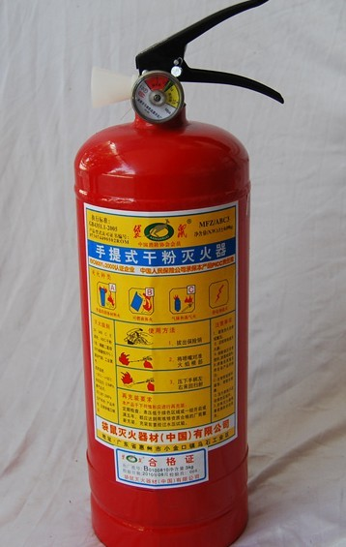
第六章 危险化学品消防基础
北京化工大学
5、干粉灭火剂
干粉灭火剂种类较多，大致可以分成3类：
以NaHCO₃（KHCO₃）为基料的干粉，用于扑救易燃液体，气体和带电设备的火灾。
以(NH4)₃PO₄、(NH4)₂HPO₄、NH₄H₂PO₄及其混合物为基料的干粉，用于扑灭易燃固体、液体、气体及带电设备的火灾。
以NaCl、KCl、BaCl₂、Na₂CO₃为基料的干粉，用于扑灭轻金属火灾。

Slide 94
第六章 危险化学品消防基础
北京化工大学
干粉灭火剂灭火原理
（1）、干粉灭火剂中的组分可捕获燃烧自由基，使燃烧的链式反应历程终止。
（2）、干粉与燃烧物的高温表面接触时，发生熔化并形成一个玻璃状覆盖层将燃烧物与周围空气隔开，使燃烧窒息。
（3）、干粉与火焰接触时，干粉本身及其发生的分解吸热反应，可吸收火焰的部分热量。分解反应产生的惰性气体如二氧化碳、水蒸气等，对燃烧区的氧浓度具有稀释作用，使火的燃烧反应减弱。

Slide 95
第六章 危险化学品消防基础
北京化工大学
5、干粉灭火剂
应用注意事项
对于一些扩散性很强的易燃气体、如乙炔、氢气，干粉喷射后难以使整个范围内的气体稀释，灭火效果不佳，它也不适用于精密机械、仪器、仪表的灭火，因为灭火后留有残渣。此外，在使用干粉灭火时，要注意冷却降温，以免复燃。

Slide 96
第六章 危险化学品消防基础
北京化工大学
6、卤代烷灭火剂（MY）
特点: 卤代烷灭火剂是20世纪60年代发展起来的液化气体灭火剂。它具有灭火效率高、不留痕迹、绝缘性能好、久存不变质等优点。适用于扑灭易燃液体、气体、电器设备火灾。特备适用于精密仪器、仪表及重要文件的灭火。
灭火原理：抑制燃烧的自由基链反应。卤代烷的分子中含有一个或多个卤素原子，在接触火焰时，受热产生的卤素离子与燃烧生成的H自由基结合，使燃烧的自由基链反应终止。此外，它们兼有一定的冷却和窒息作用。卤代烷灭火剂的效率比CO₂和CCl₄高。

Slide 97
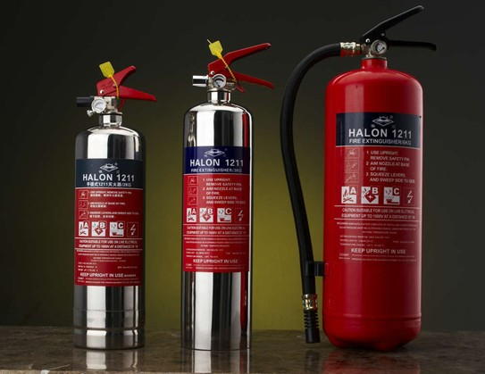
第六章 危险化学品消防基础
北京化工大学
6、卤代烷灭火剂（MY）
禁忌:卤代烷灭火剂不宜用于扑灭自身能供氧的化学药品、化学活泼性大的金属、金属氢化物、和能自燃分解的化学药品的火灾。
使用限制：为了保护大气臭氧层，《中国消防行业哈龙整体淘汰计划》中要求，我国于2005年停止生产卤代烷灭火剂。公安部和国家环保局通字[1994]第94号文《关于非必要场所停止再配置卤代烷灭火器的通知》中亦要求，非必要场所不再使用卤代烷灭火器。
类型：1211（CF₂ClBr），1202（CF₂Br₂）

Slide 98
第六章 危险化学品消防基础
北京化工大学
7、CCl₄灭火剂
特点: CCl₄是无色透明液体，不自燃、不助燃、不导电。沸点，76.8℃。在落入火中时迅速蒸发，由于其蒸汽密度大于空气的密度（约为空气的5.5倍）很快密集在火源周围，起到隔绝空气的作用。当空气中含有10%的CCl₄时，火焰就将迅速熄灭。因此，CCl₄ 是一种很好的灭火剂， 特别适用于电器设备的灭火。
缺点： CCl₄具有一定的腐蚀性，对人体有害，在高温是能生成光气，所以逐渐被卤代烷取代。

Slide 99
第六章 危险化学品消防基础
北京化工大学
8、7501灭火剂
7501是一种无色透明液体，主要成分为三甲氧基硼氧六环 (CH₃O)₃B₃O₃ ，是扑灭镁铝等轻金属火灾的有效灭火剂。
灭火原理
7501灭火剂在高温的作用下会发生分解和燃烧产生熔融的硼酐。熔融的硼酐是粘稠的可流动的玻璃状液体，可散布于金属表面和其缝隙中，形成一层硼酐膜，使金属与空气隔绝，燃烧熄灭。

Slide 100
第六章 危险化学品消防基础
北京化工大学
9、烟雾灭火剂
理化性质：烟雾灭火剂是在发烟火药基础上研制的一种特殊灭火剂，为深灰色粉末状，其组成及理化性质如下表。
烟雾灭火剂的组分
组分 | 含量（w%） | 组分 | 含量（w%）
硝酸钾 | 50.5 | 三聚氰胺 | 26.0
木炭 | 12.5 | 碳酸氢钠 | 8.0
硫磺 | 3.0

Slide 101
第六章 危险化学品消防基础
北京化工大学
9、烟雾灭火剂
工作原理：烟雾灭火剂中的硝酸钾是氧化剂，木炭、硫磺和三聚氰胺是还原剂，所以烟雾灭火剂在封闭系统中可维持燃烧而不需外部供氧。碳酸氢钠为缓燃剂，可降低燃烧速度，使其维持在适当的范围内而不致引燃或爆炸。烟雾灭火剂的燃烧产物85%以上为CO₂和N₂等不燃气体。

Slide 102
第六章 危险化学品消防基础
北京化工大学
9、烟雾灭火剂
烟雾灭火剂的理化性质
项目 |  | 数值 | 项目 |  | 数值
水分/% |  | < 0.6 | 燃速/s |  | 80-100
粒度（140目通过/%） |  | 全部 | 发气量/（ml/g） |  | 250-300
燃烧气体组成/% | CO₂ | 40.8 | 燃烧气体组成/% | NH₃ | 0.4
 | N₂ | 44.25 |  | CH₄ + H₂ | 4.56
 | O₂ | 0.20 |  | 其他气体 | 2.2
 | CO | 7.5

Slide 103
第六章 危险化学品消防基础
北京化工大学
9、烟雾灭火剂
用途：烟雾灭火剂主要用于油罐灭火。当油罐起火，罐内温度上升到110℃时，低熔点合金熔化，探头帽脱落，导火索裸露被点燃，并很快引燃烟雾剂。烟雾剂燃烧后，迅速产生大量含CO₂和N₂的烟雾，使发烟器内压力上升，达到一定压力时，烟雾冲破发烟器头盖上的密封薄膜，由喷孔向四周喷出，在液面上形成一层均匀、浓厚的云雾状惰性气体层，使油面与空气隔绝，同时使罐内可燃气体蒸汽浓度下降，从而达到灭火的目的。

Slide 104
第六章 危险化学品消防基础
北京化工大学
10、其他灭火剂
砂子和土也常被用作灭火剂。它们覆盖在燃烧物上， 主要起到隔绝空气作用。其次，砂子和土也可从燃烧物中吸收热量，起到一定的冷却作用。

Slide 105
第六章 危险化学品消防基础
北京化工大学
6.3.3 灭火器和消防设施
6.3.3.1 灭火器
灭火器的分类
按充装灭火剂的种类分成：水型灭火器、空气泡沫灭火器、干粉灭火器、卤代烷灭火器、CO₂灭火器
按灭火器的重量分成：手提式、背负式、推车式
按加压方式分成：储气罐式、储压式
灭火器的型号
我国灭火器型号由类、组、特征代号和主要参数4部分组成。

Slide 106
第六章 危险化学品消防基础
北京化工大学
灭火器的分类
各类灭火器型号编制
类 | 组 | 特征 | 代号 | 代号含义 | 主要参数
 |  |  |  |  | 名称 | 单位
灭火器 M | 水 S | 清水 强化液 | MSQ MQH | 手提式清水 手提式强化液 | 灭火剂量 | L
 | 泡沫 P | 空气泡沫 （机械泡沫） | MJP | 手提式机械泡沫 |  | L
 | CO₂ T | 手提式 推车式 | MT MTT | 手提式CO₂ 推车式CO₂ |  | kg

Slide 107
第六章 危险化学品消防基础
北京化工大学
灭火器的分类
各类灭火器型号编制
类 | 组 | 特征 | 代号 | 代号含义 | 主要参数
 |  |  |  |  | 名称 | 单位
灭火器M | 干粉 F | 手提式 推车式 背负式 | MF MFT MFB | 手提式干粉 推车式干粉 背负式干粉 | 灭火剂量 | Kg
 | 1211 Y | 手提式 推车式 | MY MYT | 手提式 1211 推车式 1211 |  | Kg

Slide 108
第六章 危险化学品消防基础
北京化工大学
各类灭火剂的使用范围
灭火剂 O – 适用 X –不适用 Δ – 一般不用 |  |  | 火灾种类
 |  |  | 木材等一般火灾 | 可燃液体火灾 |  | 带电设备火灾 | 金属火灾
 |  |  |  | 非水溶性 | 水溶性
液体 | 水 | 直流 | O | X | X | X | X
 |  | 喷雾 | O | Δ | O | O | Δ
 | 水溶液 | 直流 （加强化剂） | O | X | X | X | X
 |  | 喷雾（加强化剂） | O | O | O | X | X
 |  | 水加表面活性剂 | O | Δ | Δ | X | X
 |  | 水加增粘剂 | O | X | X | X | X
 |  | 水胶 | O | X | X | X | X
 |  | 酸碱灭火剂 | O | X | X | X | X

Slide 109
第六章 危险化学品消防基础
北京化工大学
各类灭火剂的使用范围
灭火剂 O – 适用 X – 不适用 Δ – 一般不用 |  |  | 火灾种类
 |  |  | 木材等一般火灾 | 可燃液体火灾 |  | 带电设备火灾 | 金属火灾
 |  |  |  | 非水溶性 | 水溶性
液体 | 泡沫 | 化学泡沫 | O | O | Δ | X | X
 |  | 蛋白泡沫 | O | O | X | X | X
 |  | 氟蛋白泡沫 | O | O | X | X | X
 |  | 水成膜泡沫（轻型） | O | O | X | X | X
 |  | 合成泡沫 | O | O | Δ | X | X
 |  | 抗溶泡沫 | O | Δ | O | X | X
 |  | 高、中倍数泡沫 | O | O | X | X | X
 | 特殊液体（7150) |  | X | X | X | X | O

Slide 110
第六章 危险化学品消防基础
北京化工大学
各类灭火剂的使用范围
灭火剂 O – 适用 X – 不适用 Δ – 一般不用 |  |  | 火灾种类
 |  |  | 木材等一般火灾 | 可燃液体火灾 |  | 带电设备火灾 | 金属火灾
 |  |  |  | 非水溶性 | 水溶性
气体 | 卤 代 烷 | CF₂Br₂(12001) | Δ | O | O | O | X
 |  | C₂F₄Br(2402) | Δ | O | O | O | X
 |  | CCl₄ | Δ | O | O | O | X
 |  | CF₂ClBr(1211) | Δ | O | O | O | X
 |  | CF₃Br(1301) | Δ | O | O | O | X
 | 不燃气体 | CO₂ | Δ | O | O | O | X
 |  | N₂ | Δ | O | O | O | X

Slide 111
第六章 危险化学品消防基础
北京化工大学
各类灭火剂的使用范围
灭火剂 O – 适用 X-不适用 Δ- 一般不用 |  |  | 火灾种类
 |  |  | 木材等一般火灾 | 可燃液体火灾 |  | 带电设备火灾 | 金属火灾
 |  |  |  | 非水溶性 | 水溶性
固体 | 干粉 | 钠盐、钾盐 | Δ | O | O | O | X
 |  | 磷酸盐干粉 | O | O | O | O | X
 |  | 金属火灾用干粉 | X | X | X | X | O
 | 烟雾灭火剂 |  | X | O | X | X | X

Slide 112
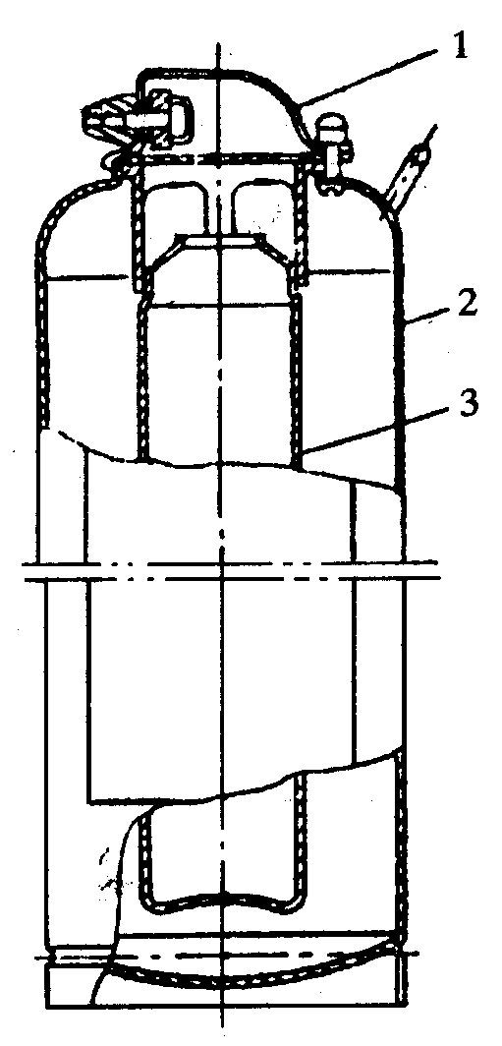
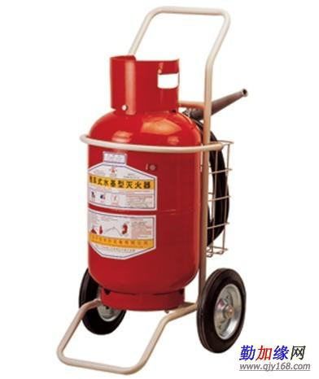
第六章 危险化学品消防基础
北京化工大学
灭火器的使用与保养
化学泡沫灭火器

Slide 113
第六章 危险化学品消防基础
北京化工大学
推车式化学泡沫灭火器使用方法
使用方法：使用时，一般由两人操作，先将灭火器迅速推拉到火场，在距离着火点10米左右处停下，由一人施放喷射软管后，双手紧握喷枪并对准燃烧处；另一个则先逆时针方向转动手轮，将螺杆升到最高位置，使瓶盖开足，然后将筒体向后倾倒，使拉杆触地，并将阀门手柄旋转90度，即可喷射泡沫进行灭火。如阀门装在喷枪处，则由负责操作喷枪者打开阀门。

Slide 114
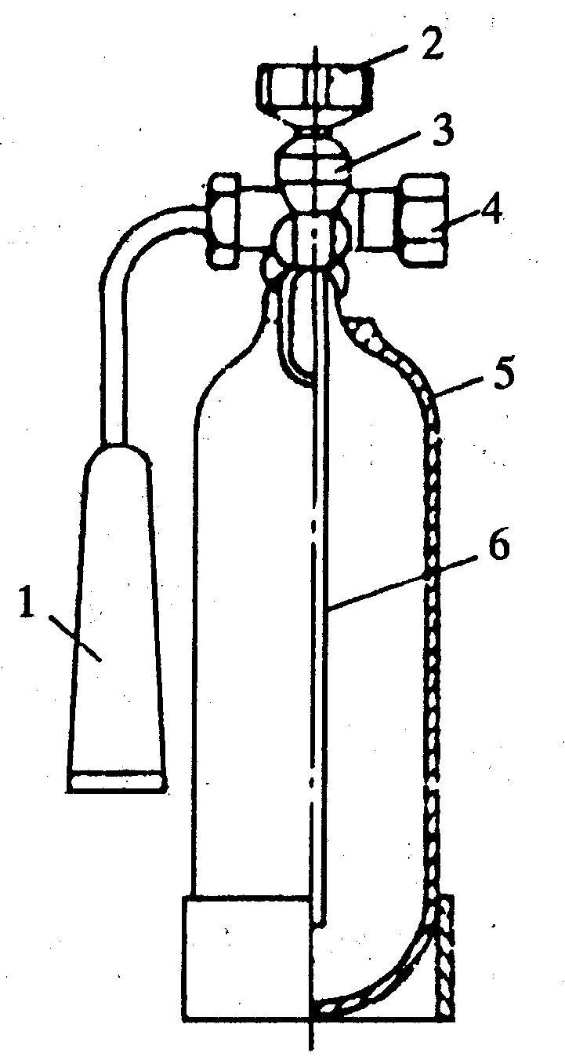
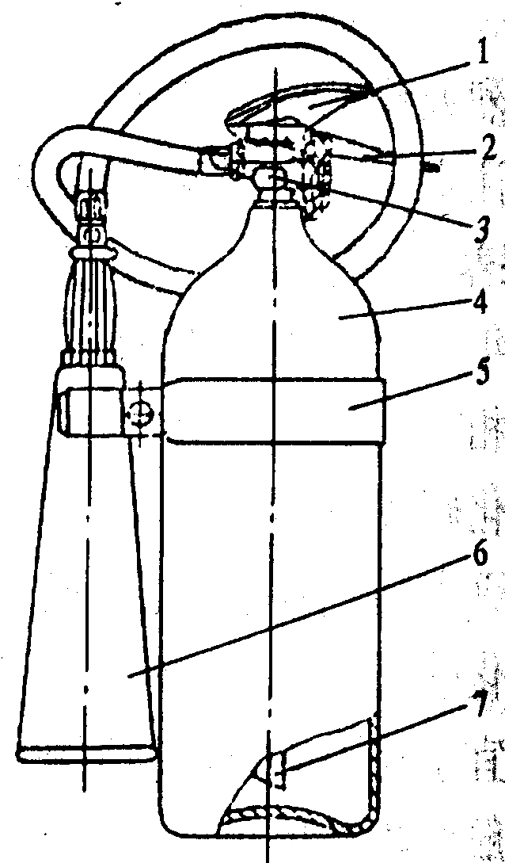
第六章 危险化学品消防基础
北京化工大学
灭火器的使用与保养
CO₂灭火器

Slide 115
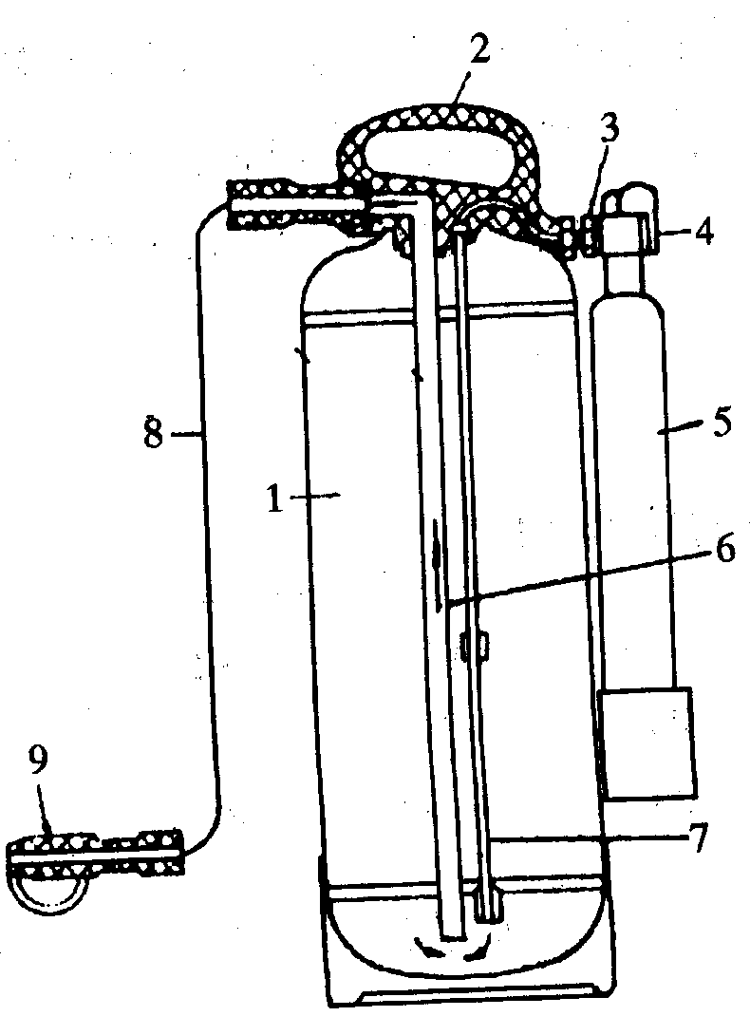
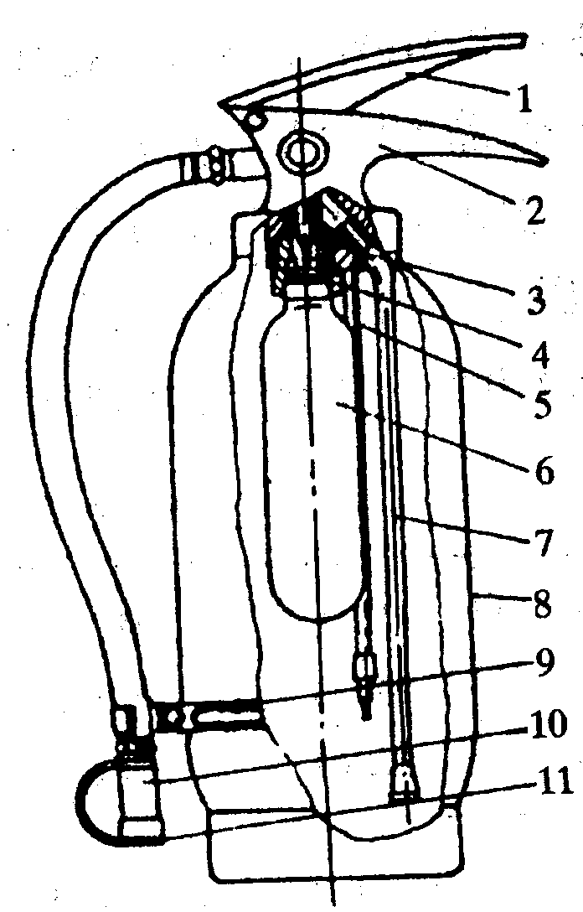
第六章 危险化学品消防基础
北京化工大学
灭火器的使用与保养
干粉灭火器

Slide 116
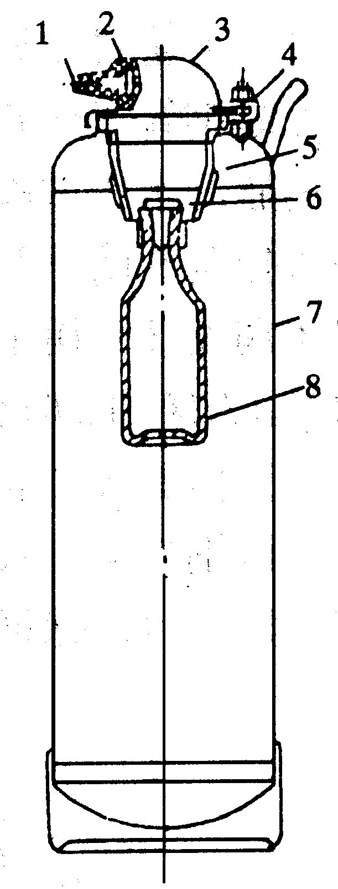
第六章 危险化学品消防基础
北京化工大学
灭火器的使用与保养
酸碱灭火器

Slide 117
第六章 危险化学品消防基础
北京化工大学
灭火器的使用与保养
常用灭火器的使用与保养
类型 | 规格 | 使用方法 | 保养与维修
泡沫 灭火器 | 10L 65-130L | 倒置，稍加摇动或打开开关，药剂即喷出 | 防止喷嘴堵塞； 冬季防冻，夏季防晒； 每年检查一次，泡沫低于25%应换药
干粉 灭火器 | 8kg 50kg | 提起圈环，干粉即可喷出 | 放在干燥通风处； 每年检查一次气压，若质量减少至原质量的10%时应充气

Slide 118
第六章 危险化学品消防基础
北京化工大学
灭火器的使用与保养
常用灭火器的使用与保养
类型 | 规格 | 使用方法 | 保养与维修
1211 灭火器 | 1kg 2kg 3kg | 拔下铅封或横销，用力压下把手即可喷出 | 放在干燥处； 防止碰撞； 每年检查一次质量
CO₂ 灭火器 | 2kg以下 2-3kg 5-8kg | 一手持喇叭筒对着火源，另一手打开开关即可喷出 | 每年检查一次，当质量小于原质量的10%时，应充气

Slide 119
第六章 危险化学品消防基础
北京化工大学
灭火器的配置
总体要求
根据场所可能发生火灾的性质，选择灭火器的种类，并应保证足够的数量
灭火器应放置在明显、取用方便、又不易损坏的地方
灭火器应注意使用期限，定期进行检查，保证随时取用
小型灭火器的配置种类及数量应根据使用场所的火灾危险性质、占地面积、有无其他消防设施等情况进行综合考虑

Slide 120
第六章 危险化学品消防基础
北京化工大学
6.3.3.2 消防设施
A、消防站
B、消防给水系统
C、泡沫灭火系统

Slide 121
第六章 危险化学品消防基础
北京化工大学
6.3.3.2 消防设施
A、消防站
（1）大中型化工厂和石化联合企业应设立消防站。消防站的服务范围按行车距离计，不得大于2.5km，且应保证在接到火警后，消防车到达火场的时间不超过5min。
（2）超出消防站服务范围的场所，应设立消防分站或设置其他消防设施，如泡沫发生站、手推式灭火机等。属于丁、戊类危险性场所的，消防站的服务范围可加大到4km。

Slide 122
第六章 危险化学品消防基础
北京化工大学
A 、消防站
（3）消防站的规模应根据发生火灾时的消防用水量、灭火剂用量、灭火设施的类型（固定或半固定）、高压或低压供水以及消防协作条件等因素综合考虑。一级消防站配备的消防车为6辆以上，二级消防站为4-5辆。
（4）石油化工企业消防车的配套应以大型泡沫消防车为主，且应配备干粉或干粉-泡沫联用车；大型石油化工企业还应配备高喷车和通讯指挥车。

Slide 123
第六章 危险化学品消防基础
北京化工大学
A 、消防站
（5）消防站必须配备电话报警系统；受警电话应为录音电话；设自动报警和手动报警，且应设置警报信号显示盘，电视安全监视系统及显示屏幕，企业自动灭火系统反馈相互也应有显示。

Slide 124
第六章 危险化学品消防基础
北京化工大学
B、消防给水系统
化工企业的消防给水可采用高压、临时高压或低压系统。
低压系统：是指消防水管道的压力比较低，灭火时靠消防车通过消防栓加压，低压给水系统的压力一般为0.15MPa。
高压系统：是指消防给水管网始终保持较高的压力，灭火时通过管网上的消火栓、高压水枪等设施可直接灭火，高压给水系统的压力一般为0.7-1.2MPa。

Slide 125
第六章 危险化学品消防基础
北京化工大学
B、消防给水系统
临时高压系统： 是由加压泵、高压水枪及喷射设施等与低压消防给水管网组成的一个消防给水系统。平时维持低压状态，灭火时启动加压泵升压，水压的高低根据火场的情况来决定。

Slide 126
第六章 危险化学品消防基础
北京化工大学
B、消防给水系统
（1）消防水管网应采用环状管网，其输水干线不少于2条。当其中一条发生故障时，另一条仍能正常供水。
（2）消防水系统需有储存设备，可建造独立的储水池，也可储存在全厂的清水池或高位水池内，但必须有确保消防水不作他用的技术设施。消防给水不应与生产循环水、污水管网兼用。
（3）为了保持或提高消防给水的压力，可以设置消防泵房。其中设消防水泵和稳压水泵，两类水泵均应有备用泵。消防水泵应在接到报警后2min以内投入运行。

Slide 127
第六章 危险化学品消防基础
北京化工大学
C、泡沫灭火系统
泡沫灭火系统包括固定泡沫站和半固定泡沫灭火装置，一般设置在移动式泡沫灭火设备（如泡沫车）不能到达的地点。
固定式泡沫站：是由消防水泵，泡沫比例混合器、泡沫发生器、水池和泡沫液储罐组成的。
泡沫喷嘴可以布置在有着火危险的生产装置上，一旦发生火灾，开启消防水泵，借助水的压力，泡沫液被吸入比例混合器中，并按比例混合成泡沫混合液， 在泡沫产生器中与空气混合，再经过喷嘴进行灭火。

Slide 128
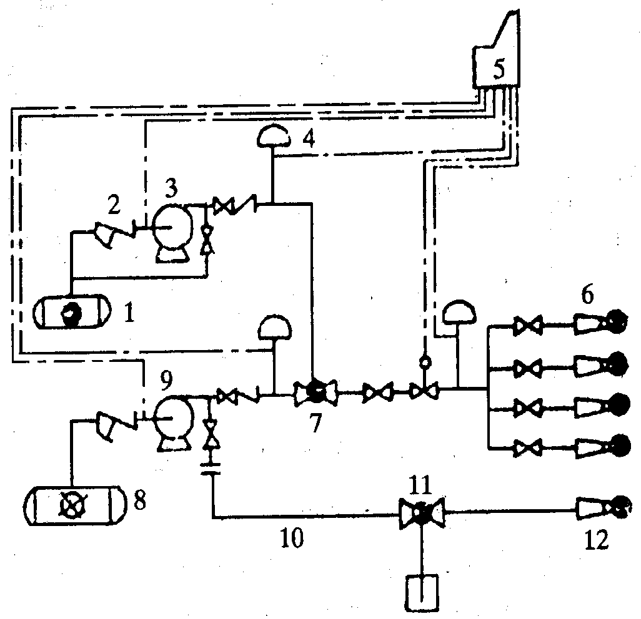
第六章 危险化学品消防基础
北京化工大学
6.3.3.2 消防设施
手动高倍数泡沫全淹没系统
1-高倍数泡沫储罐，2-管道过滤
器，3-泡沫液泵，4-压力开关，
5-控制箱，6-高倍数泡沫发生器，
7-比例混合器，8-水罐，9-水泵，
10-水带，11-负压式比例混合器，
12-中倍数泡沫发生器

Slide 129
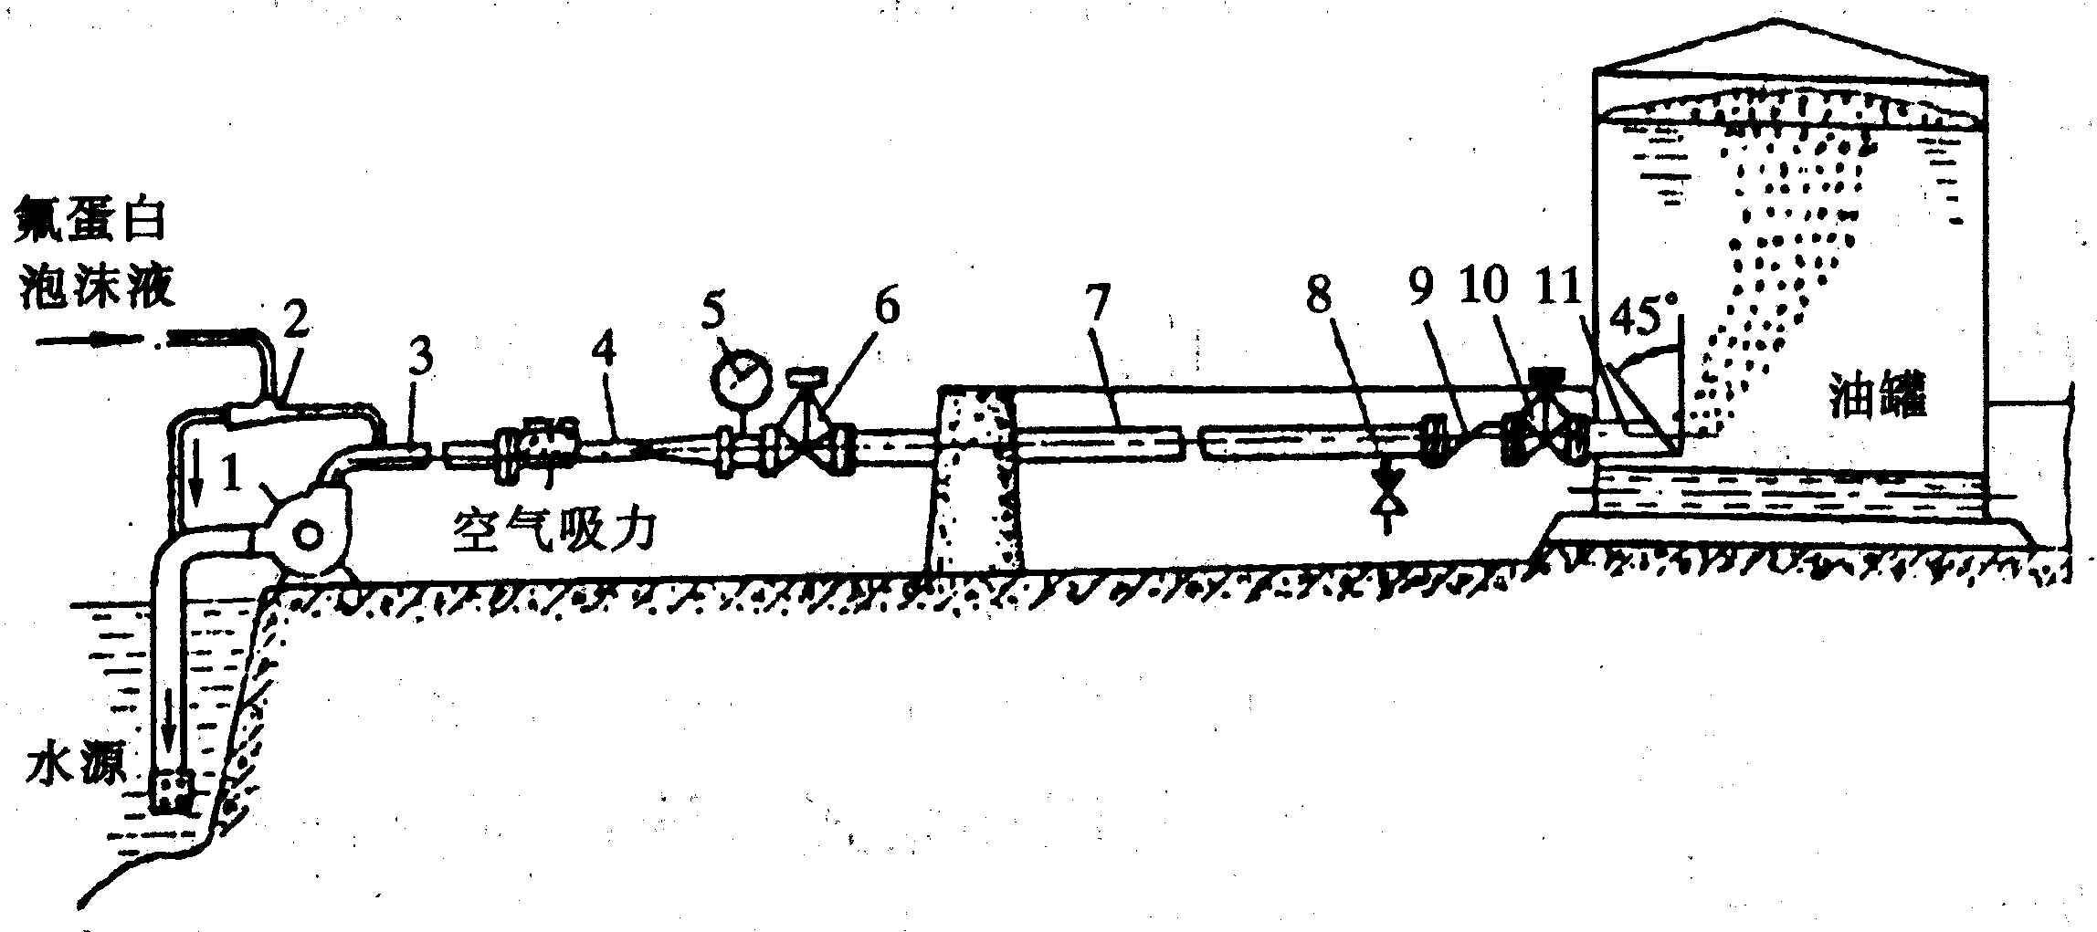
第六章 危险化学品消防基础
北京化工大学
6.3.3.2 消防设施
固定式液下喷射灭火系统
1-消防泵，2-空气泡沫比例混合器，3-混合液管道，4-高背压泡沫发生器，5-背压表，6-背压调节阀，7-泡沫管道，8-泡沫取样阀或放水阀，9-止回阀，10-截止阀，11-泡沫注入管

Slide 130
第六章 危险化学品消防基础
北京化工大学
C、泡沫灭火系统
半固定式泡沫灭装置：是指一种固定在易燃液体储罐上的空气泡沫发生器。它借助泡沫消防车或固定消防泵供给压力吸入泡沫混合液和空气，形成空气泡沫进行灭火。
固定和半固定泡沫灭火系统难以保证在5min内输入着火罐，因此，储罐区混合液管道的控制阀宜采用遥控或程控。

Slide 131
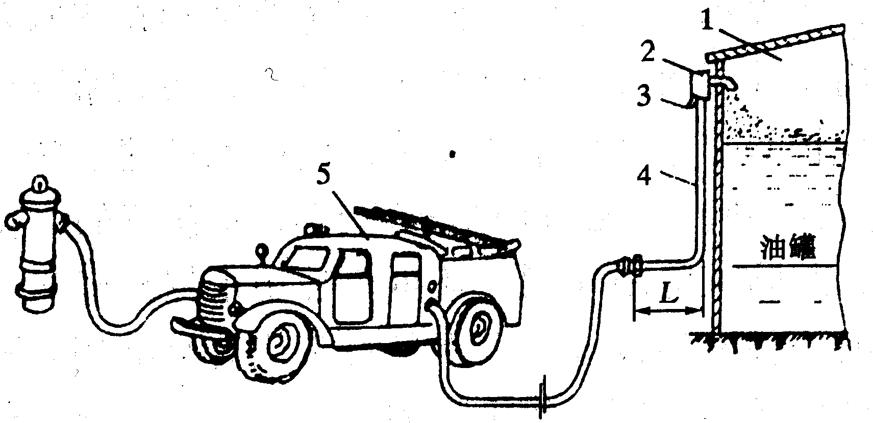
第六章 危险化学品消防基础
北京化工大学
6.3.3.2 消防设施
液上半固定式泡沫灭火系统
1-油罐，2-空气泡沫发生器，
3-空气吸入口，
4-泡沫混合管，
5-泡沫消防车

Slide 132
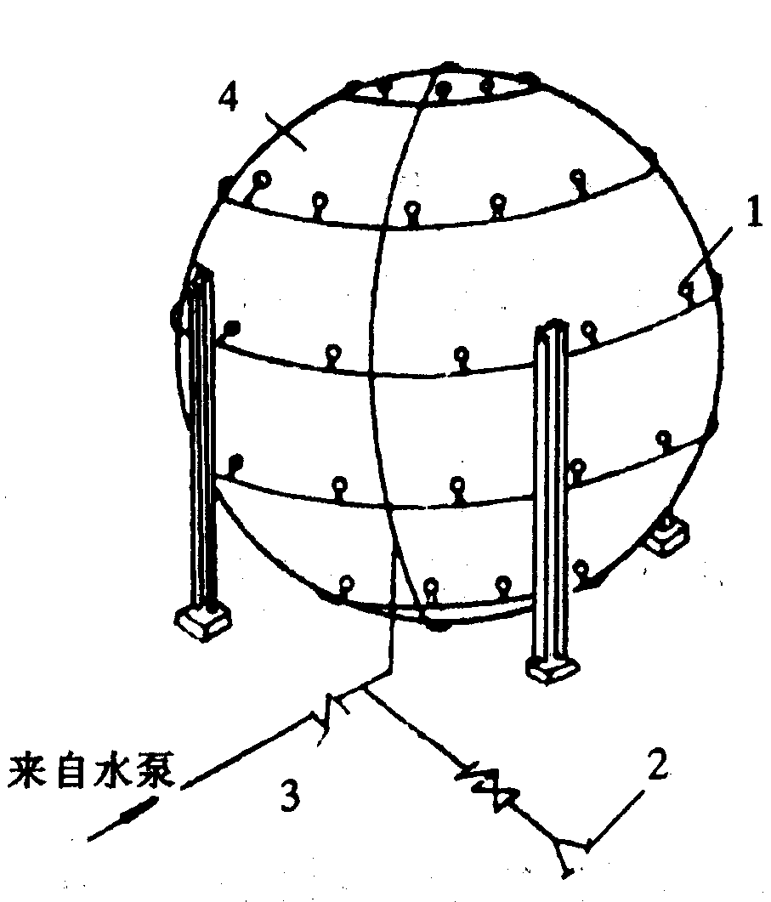
第六章 危险化学品消防基础
北京化工大学
6.3.3.2 消防设施
在球罐上设置的水喷雾灭火系统
1-喷雾喷头，2-水泵接合器，3-止回阀，4-球形储罐

Slide 133
第六章 危险化学品消防基础
北京化工大学
D、干粉灭火系统
干粉灭火系统一般由干粉储罐、储气瓶（储压装置）、减压阀、选择阀、管道和喷头组成。干粉灭火系统可有手动、半自动和自动操作三种方式。
干粉用量一般与灭火时间、灭火场所单位面积或体积所需的干粉用量有关。干粉灭火时间一般为20s。对于密闭空间干粉用量一般为0.6-1kg/m³。对于有敞口的空间，应根据敞口面积的大小适当增加用量。

Slide 134
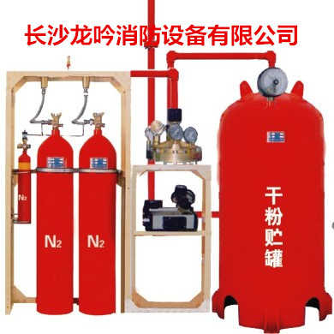
第六章 危险化学品消防基础
北京化工大学
6.3.3.2 消防设施

Slide 135
第六章 危险化学品消防基础
北京化工大学
6.4 危险化学品火灾扑救
6.4.1 危险化学品火灾特点及扑救要点
危险化学品容易发生火灾爆炸事故，不同的危险化学品或者在不同的情况下发生火灾时，其扑救方法差异很大。若处置不当，不仅不能扑灭火灾，反而可能使灾情扩大。此外，由于有些危险化学品本身或其燃烧产物具有较强的毒性或腐蚀性，容易使人中毒或灼伤。因此，与扑救一般火灾相比，扑救危险化学品火灾是一件困难和危险的工作，扑救人员必须慎之又慎。从事危险化学品生产、使用、储存、经营、运输的人员，在平时应熟悉和掌握这类物品的危险特性及相应的灭火措施，一旦发生火灾时才能正确扑救。

Slide 136
第六章 危险化学品消防基础
北京化工大学
6.4.1 危险化学品火灾特点及扑救要点：
扑救人员应占领上风或侧风地点；
位于火场一线人员应采取针对性防护措施，如穿戴防护服、佩戴防护面具或面罩等;
首先应迅速查明燃烧物品、范围和周边物品的主要危险特性，以及火势蔓延的主要途径；
尽快选择最适当的灭火剂和火火方法。如果该场所内的危险化学品品种较为固定，平时就应有针对性地准备灭火剂和消防设施；
在平时，针对发生爆炸、喷溅等特别危险情况，拟定紧急应对（包括撤退）方案并进行演练。

Slide 137
第六章 危险化学品消防基础
北京化工大学
6.4.2 压缩或液化气体火灾的扑救要点
一般情况下，压缩或液化气体是储存在钢瓶中，或者通过管道输送的。其中钢瓶内气体压力较高，受热或受火焰烘烤时容易爆裂，导致大量气体泄出。可燃（或液化）气体可能产生燃烧或爆炸。有毒性气体可使人中毒，危险性较大。如果气体泄出后遇火源已形成稳定燃烧，其危险性比气体泄出未燃时危险性要小得多。

Slide 138
第六章 危险化学品消防基础
北京化工大学
6.4.2 压缩或液化气体火灾的扑救要点
①切记不要盲日灭火。首先要堵漏或截断气源（如关阀门等），在此之前，应保持泄出气体稳定燃烧。否则，大量可燃气泄出，与空气混合，遇火源就会发生爆炸，后果更为严重。
②灭火时要先积极枪救受伤及被困人员，并扑灭火场外围的可燃物火势，切断火势蔓延的途径。

Slide 139
第六章 危险化学品消防基础
北京化工大学
6.4.2 压缩或液化气体火灾的扑救要点
③如果火场中有受到火焰辐射热威胁的压力容器，必须首先尽量在水枪掩护下疏散到安全地点，不能疏散的应部置足够的水枪进行冷却保护。
④如果确认无法切断泄漏气源，则需冷却着火容器及周围容器和可燃物品，或将后两者撤离火场，控制着火范围，直至容器内可燃气烧尽，使火自行熄灭。
⑤现场指挥应密切注意各种危险征兆，当有容器爆裂危险时，应及时做出正确判断，下达撤退命令并组织现场人员尽快撤离。

Slide 140
第六章 危险化学品消防基础
北京化工大学
6.4.3 易燃液体的扑救要点
易燃液体通常也是储存在容器内或者用管道输送的，但一般都是常压状态，有些还是敞口的，只有反应釜及输送管道内的液体压力较高。液体无论是否着火，如果泄漏或溢出，都将沿着地面（或水面）流淌漂散；而且易燃液体火灾还有着火液体相对密度和水溶性等涉及能否用水或普通泡沫灭火剂扑救等问题，以及是否可能发生危险性很大的沸溢及喷溅问题。

Slide 141
第六章 危险化学品消防基础
北京化工大学
6.4.3 易燃液体的扑救要点
首先应该切断火势蔓延途径，控制燃烧范围，并积极抢救受伤及被因人员。着火容器、设备有管道与外界相通的，要截断其与外界的联系；如果有液体泄漏应堵漏或者在外围修防火堤。
及时了解和掌握着火液体的品名、密度、水溶性，以及有无毒害、喷溅等危险性；还应正确判断着火面积，以便采取相应的灭火和防护措施。
A．小面积（在50m²以内）液体火灾，一般可用雾状水扑救，而用泡沫、干粉、CO₂、卤代烷更有效。

Slide 142
第六章 危险化学品消防基础
北京化工大学
6.4.3 易燃液体的扑救要点
B．大面积液体火灾则必须根据其密度、水溶性和燃烧面积大小，选择适当的灭火剂扑救。
比水轻而不溶于水的液体（如汽油、苯类等），一般可用普通蛋白泡沫或轻水泡沫扑救。
比水重而不溶于水的液体（如二硫化碳）着火时可用水扑救，用泡沫也有效。
具有水溶性的液体，最好用抗溶性泡沫扑救。

Slide 143
第六章 危险化学品消防基础
北京化工大学
6.4.3 易燃液体的扑救要点
扑救以上三类液火灾时，都需要用水冷却容器设备外壁。采用干粉或卤代烷灭火剂时，灭火效果要视燃烧面积大小和燃烧条件而定。
扑救具有毒性、腐蚀性或燃烧产物具有毒性的易燃液体火灾时，救火人员必须佩戴防护面具，采取防护措施。
扑救具有沸溢、喷溅危险的液体（原油、重油等）火灾时，应迅速做出正确判断。及时下达撤退命令，避免人员与装备损失。

Slide 144
第六章 危险化学品消防基础
北京化工大学
6.4.4 爆炸品火灾的扑救要点
由于炸品是瞬间爆炸，往往同时引发火灾，危险性、破坏性极大，给扑救带来很大困难。因此，应该在保证补救人员安全的前提下，把握以下要点。
采取一切可能的措施，全力制止再次爆炸。
迅速组织力量及时疏散火场周围的易爆、易燃物品，使火区周边形成一个隔离带。
切忌用砂、土盖压爆炸物品，以免增加爆炸时的爆炸威力。

Slide 145
第六章 危险化学品消防基础
北京化工大学
6.4.4 爆炸品火灾的扑救要点
灭火人员要利用现场的有利地形或采取卧姿行动，尽可能采取自我保护措施。
有发生再次爆炸征兆或危险时，指挥员应迅即做出正确判断，下达命令，组织人员撤退。

Slide 146
第六章 危险化学品消防基础
北京化工大学
6.4.5 遇湿易燃物品火灾的扑救要点
遇湿易燃物品（如金属钠、钾及液态三乙基铝等）能与水或湿气发生化学反应．放出可燃气体及热量，有的即使没有明火也能“自动”燃烧爆炸。这类物品在达到一定数量时，绝对禁止用水、泡沫、酸碱等湿性灭火剂扑救，这就为其发生火灾时的扑救带来很大困难。通常情况下，遇湿易燃物品火灾的扑救要点如下。

Slide 147
第六章 危险化学品消防基础
北京化工大学
6.4.5 遇湿易燃物品火灾的扑救要点
首先要了解遇湿易燃物品的品名、数量，是否与其他物品混存，燃烧范围及火势蔓延途径等。
如果只有极少量（一般在50g以内）遇湿易燃物品着火，则无论是否与其他物品混存，仍可以用大量水或泡沫扑救。水或泡沫刚一接触着火物品时瞬间可能使火势增大，但少量物品燃尽后，火势就会减小或熄灭。

Slide 148
第六章 危险化学品消防基础
北京化工大学
6.4.5 遇湿易燃物品火灾的扑救要点
如果遇湿易燃物品数量较多，而且末与其他物品混存，则绝对禁止用水、泡沫、酸碱等湿性灭火剂扑救，而应该用干粉、CO₂、卤代烷扑救。但轻金属（如钾、钠、铝、镁等）用后两种灭火剂无效。固体遇湿易燃物品应该用水泥（最常用）、干砂、干粉、硅藻土及蛭石等覆盖。对遇湿易燃物品中的粉尘如镁粉、铝粉等，切忌喷射有压力的灭火剂，以防将粉尘吹扬起来，与空气形成爆炸性混合物而导致爆炸。

Slide 149
第六章 危险化学品消防基础
北京化工大学
6.4.5 遇湿易燃物品火灾的扑救要点
如遇有较多遇湿易燃物品与其他物品混存，则应先查明是哪类物品着火，遇湿易燃物品的包装是否损坏。如果可以确认遇湿自燃物品尚未着火，包装也未损坏，应立即用大量水或泡沫扑救，扑灭火势后立即组织力量将遇湿易燃物品疏散到安全地点。如果确认遇湿易燃物品已经着火或包装已经损坏，则应禁止用水或湿性灭火剂扑救。若是液体应该用干粉等灭火剂扑救；若是固体应该用水泥、干砂扑救；如遇钾、钠、铝、镁等轻金属火灾，最好用石墨粉、氯化钠以及专用的轻金属灭火剂扑救。

Slide 150
第六章 危险化学品消防基础
北京化工大学
6.4.5 遇湿易燃物品火灾的扑救要点
如果其他物品火灾威胁到相邻的较多遇湿易燃物品，应考虑其防护问题。可先用油布、塑料布或者其他防水布将其遮盖，然后在上面盖上棉被并淋水；也可以考虑筑防水提等措施。

Slide 151
第六章 危险化学品消防基础
北京化工大学
6.4.6 易燃固体、自燃物品火灾的扑救要点
相对于其他化学危险品而言，易燃固体、自燃物品火灾的扑救较为容易，一般都能用水和和泡沫扑救。但是极少数物品的扑救比较特殊，需要注意。
能够升华的易燃固体 （2，4-二甲基苯甲醛、二硝基萘、萘等）受热会放出易燃蒸气，能在上层空间与空气形成爆炸性混合物，尤其在室内，容易发生爆燃。因此在扑救此类物品火灾时应注意不能以为明火扑灭即完成灭火工作，而要在补救过程中不时向燃烧区域上空及周围喷射雾状水，并用水浇灭燃烧区域及周围的所有火源。

Slide 152
第六章 危险化学品消防基础
北京化工大学
6.4.6 易燃固体、自燃物品火灾的扑救要点
黄磷是自燃点很低，在空气中极易氧化并自燃的物品。扑救黄磷火灾时，首先应切断火势整延途径，控制燃烧范围。对着火的黄磷应该用低压水或雾状水扑救。高压水流冲击能使黄磷飞溅，导致灾害扩大。已熔融黄磷流淌时，应该用泥土、沙袋等筑堤阻截并用雾状水冷却。对磷块和冷却后已凝固的黄磷，应该用钳子夹到储水容器中。
不能用水和泡沫扑救的少数易燃固体和自燃物品，如三硫化二磷、铝粉、烷基铝、保险粉等，应根据具体情况分别处理，一般宜选用干砂和非压力喷射的干粉扑救。

Slide 153
第六章 危险化学品消防基础
北京化工大学
6.4.7 氧化剂和有机过氧化物火灾的扑救要点
从灭火角度来说，氧化剂和有机过氧化物是一个杂类。不同的氧化剂和有机过氧化物物态不同，危险特性不同，适用的灭火剂也不同。因此，扑救此类火灾比较复杂，其扑救要点如下。
首先要迅速查明着火的氧化剂和有机过氧化物以及其他燃烧物品的品名、数量、主要危险特性；燃烧范围、火势蔓延途径；能否用水和泡沫扑救等情况。
应尽力切断火势蔓延途径，孤立火区，限制燃烧范围。

Slide 154
第六章 危险化学品消防基础
北京化工大学
6.4.7 氧化剂和有机过氧化物火灾的扑救要点
不能用水、泡沫和CO₂扑救时，应该用干粉扑救；或用水泥干砂覆盖。用水泥、干砂覆盖时，应先从着火区域四周特别是下风方向或火势主要整延方向覆盖起。形成孤立火势的隔离带，然后逐步向着火点逼近。
应该注意的是，大多数氧化剂和有机过氧化物遇酸会发生化学反应甚至爆炸；含有活泼金属的过氧化物不能用水、泡沫和CO₂扑救。因此，专门生产、使用、储存、经营、运输此类物品的单位及场所不要配备酸碱灭火器，对泡沫和CO₂灭火剂也要慎用。

Slide 155
第六章 危险化学品消防基础
北京化工大学
6.4.8 有毒物质和腐蚀性物质火灾的扑救要点
有毒物质和腐蚀性物质火灾的扑救不很困难，但是由于此类物品对人体都有一定危害，所以在扑救此类火灾时要特别注意对人体的保护。毒害品火灾的扑救要点如下：
灭火人员必须穿着防护服，佩戴防护面具。一般情况下穿着全身防护服即可，对有特殊要求的物品，应穿着专用防护服。在扑救毒害品火灾时，最好使用隔绝式氧气或空气面具。
限制燃烧范围，积极抢救受伤及受困人员。

Slide 156
第六章 危险化学品消防基础
北京化工大学
6.4.8 毒害品、腐蚀品火灾的扑救要点
补救时应尽量使用低压水流或雾状水，避免毒有毒物质和腐蚀性物质溅出；对于酸类或碱类腐蚀性物质，最好使用相应的中和剂进行中和。
对于有毒物质和腐蚀性物质容器、设备或管道泄漏，在扑灭火势后应采取堵漏措施。
浓硫酸遇水能放出大量的热，会导致沸腾飞溅，需要特别注意防护。扑救有浓硫酸的火灾时，如果浓硫数量不多，可用大量低压水快速扑救；如果浓硫酸数量很大，应先用CO₂、干粉、卤代烷等灭火、然后迅速将浓硫酸与着火物品分开。

Slide 157
第六章 危险化学品消防基础
北京化工大学
6.4.9 放射性物品火灾的扑救要点
扑救放射性物品火灾时，必须采取防护射线照射的特殊措施。生产、使用、储存、经营及运输放射性物品的单位和有关消防部门应该配备一定数量的防护装备和放射性测试仪器。此类火灾的扑救要点如下：
首先要测试火场范围的辐射（剂）量。对辐射（剂）量超过 0.0387C/kg 的区域，应设置“危及生命、禁止进人”的警告标志牌；对辐射(剂)量低于0.0387C/kg的区域，可快速用水或泡沫、CO₂、干粉、卤代烷扑救，并积极枪救受伤及受困人员。

Slide 158
第六章 危险化学品消防基础
北京化工大学
6.4.9 放射性物品火灾的扑救要点
对包装尚未破坏的放射性物品，可在水枪掩护下设法疏散；无法疏散时应就地冷却保护，防止扩大破损程度、增加辐射（剂）量。
对巳破损的容器切忌搬运或用水流冲击，以防止放射性沾染范围扩大。

Slide 159
第六章 危险化学品消防基础
北京化工大学
第六章作业
1. 防火防爆的四项措施是什么？
2. 阻火装置包括那些？各种装置的特点是什么？
3. 防爆泄压装置包括那些？各种装置的特点是什么？
4. 灭火的基本方法及与原理。
5. 灭火剂主要包括几类？它们的灭火原理是什么？
6. 简述水作为灭火剂的特点及不能用水灭火的物质。
7. 简述扑救化学危险品火灾的要求。

